Slide 1


Formation disciplinaire des CPE, 3ème journée
Champs d’intervention des CPE dans la réforme du collège

Slide 2
Déroulé de la 3ème journée de formation
Matin
Le CPE dans l’évaluation de situations d’apprentissages
L’impact de la réforme sur le pilotage de l’équipe de vie scolaire (Place des AED, gestion des espaces, liens avec le CDI)
L’après-midi
  L’apport des neurosciences et des outils pour apprendre
Notes:
Le socle met au centre la question de la place du CPE dans l’évaluation. Il l’installe de façon légitime dans cette démarche obligeant les enseignants à construire un partenariat fondamental pour collaborer à la construction des apprentissages des élèves. L’éducatif n’est plus séparé du pédagogique.
Le domaine 2 de ce nouveau socle permet également au CPE de réfléchir à une nouvelle approche de l’accompagnement des élèves dans l’appropriation des apprentissages et de l’implication de l’équipe vie scolaire.

Slide 3
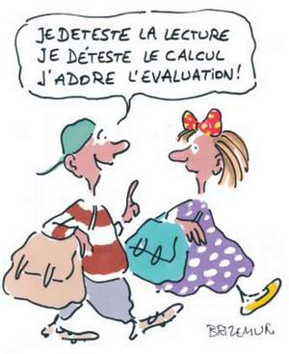
Le CPE et l’évaluation des élèves

Slide 4
l’évaluation: une légitimité dans l’espace vie scolaire
En Grèce antique le pédagogue était celui qui avait comme responsabilité de conduire les élèves vers leur maître.
Idée réductrice de la fonction pédagogique du CPE
Pédagogie/classe/savoirs
Raymond MALLERIN IPR EVS définit la vie scolaire comme étant « la vie de nos élèves dans les établissements. Promouvoir une vie scolaire de qualité c’est promouvoir une pédagogie de la réussite »
La relation pédagogique devient la science de l’accompagnement de l’enfant dans sa formation.
Pose la question de la place et de la participation du CPE dans l’évaluation
Notes:
L’arrivée du socle va mettre au centre la question de la place de la CPE dans l’évaluation. Il va également l’installer de façon légitime ds cette démarche obligeant les enseignants à construire un partenariat fondamental pour collaborer à la construction des apprentissages des élèves. L’éducatif n’est plus séparé de l’éducatif
Pour beaucoup, l’évaluation demeure garantie par un langage chiffré, mais ne doit-elle pas, comme le fait remarquer C. Delorme (1992) dans son ouvrage L’évaluation en question, se concevoir “ comme solidaire d’une philosophie de l’exigence de la promotion des personnes, de l’éducabilité de tous ”. En ce sens, le conseiller principal d’éducation occupe certainement une place particulière.

Slide 5
Légitimité inscrite dans les textes
Dans la circulaire de mission de 2015
Dans le référentiel de compétences communes à tous les professeurs et personnels d’éducation (article 2/5)
Dans le référentiel de compétences spécifiques aux CPE (compétence 8)
Notes:
Dans la circulaire de mission de 2015
« Sous l'autorité du chef d'établissement et éventuellement de son adjoint, les conseillers principaux d'éducation exercent leurs responsabilités éducatives dans l'organisation et l'animation de la vie scolaire, organisent le service et contrôlent les activités des personnels chargés des tâches de surveillance. Ils sont associés aux personnels enseignants pour assurer le suivi individuel des élèves et procéder à leur évaluation »
« …ils sont aussi impliqués dans les conditions d'appropriation des savoirs par les élèves et associés à la construction de leur projet personnel, notamment en collaboration avec les professeurs principaux… »
Dans le référentiel de compétences communes à tous les professeurs et personnels d’éducation
Les professeurs et les personnels d'éducation, pédagogues et éducateurs au service de la réussite de tous les élèves
La maîtrise des compétences pédagogiques et éducatives fondamentales est la condition nécessaire d'une culture partagée qui favorise la cohérence des enseignements et des actions éducatives.
3. Connaître les élèves et les processus d'apprentissage
- Connaître les concepts fondamentaux de la psychologie de l'enfant, de l'adolescent et du jeune adulte.
- Connaître les processus et les mécanismes d'apprentissage, en prenant en compte les apports de la recherche.
Tenir compte des dimensions cognitive, affective et relationnelle de l'enseignement et de l'action éducative.
Article 5
Participer à la construction des parcours des élèves sur les plans pédagogique et éducatif.
- Contribuer à la maîtrise par les élèves du socle commun de connaissances, de compétences et de culture.
C 8. Travailler dans une équipe pédagogique
- Coopérer avec les professeurs pour élaborer des situations d'apprentissage en vue de développer et d'évaluer les compétences visées (socle commun de connaissances, de compétences et de culture, référentiels professionnels, etc.).
- Contribuer à l'élaboration du volet éducatif du projet d'établissement.

Slide 6
Dans un cadre institutionnel: le socle
La définition de la vie scolaire « placer les adolescents dans les meilleures conditions de vie individuelle et collective, de réussite scolaire et d’épanouissement personnel » est au cœur de ce nouveau socle.
La vie scolaire comme élément essentiel de la politique éducative.
Faire une place aux CPE dans l’évaluation des élèves, permet d’interroger le concept d’évaluation.
Notes:
Le modèle éducatif proposé articule la sphère éducative et la sphère pédagogique de manière explicite
Complémentarité des acteurs de la communauté éducative
Principes éducatifs clarifiés et forts
Une volonté de cohérence éducative
Une articulation avec le trajet scolaire de l’élève
La question de l’évaluation est liée à celle des acquisitions et des apprentissages, y compris sur les compétences sociales
Le socle a légitimé et renforcé notre action professionnelle
Il permet à tous de se poser enfin la question suivante: comment un élève apprend?
On repense la manière d’évaluer les élèves
On introduit la notion de compétences
On lie savoirs, savoir-être et savoir-faire par une approche pédagogique transversale
Les objectifs:
accomplir avec succès sa scolarité quelle que soit la voie choisie (générale, technologique ou professionnelle)
poursuivre sa formation
construire son avenir personnel et professionnel
réussir sa vie en société où ils vivront et participeront comme citoyens à son évolution
Nous sommes donc sur des objectifs de formation et de socialisation
Cette culture commune doit:
ouvrir à la connaissance,
former le jugement critique
fournir une éducation générale fondée sur des valeurs qui permettent de vivre dans une société tolérante, de liberté
Développer les capacités de compréhension, création, imagination et action
Favoriser le développement physique et cognitif
Engager les élèves dans des activités scolaires en leur donnant les moyens d’agir, d’échanger avec autrui, de conquérir leur autonomie et d’excercer ainsi progressivement leur liberté et leur statut de citoyen responsable
Raison d’humanité : On peut espérer que les élèves les plus faibles échapperont plus souvent à l’humiliation si l’école a vraiment le projet de ne plus laisser personne au bord du chemin.
Raison d’équité : La société doit à tous ses enfants de leur donner la possibilité de maîtriser le degré de complexité qu’elle a atteint
Cohésion sociale : la possibilité que tous les citoyens puissent se parler d’égal à égal.
Un des grands objectif: réduire la corrélation entre la réussite scolaire et la réussite sociale
Or, en France nous avons encore du chemin à faire. Les dernières enquêtes PISA montrent que l’écart se creuse.

Slide 7
Le socle commun: une légitimité pédagogique du CPE
Le socle a légitimé et renforcé notre action professionnelle
Il permet à tous de se poser enfin la question suivante: comment un élève apprend?
On repense la manière d’évaluer les élèves
On introduit la notion de compétences
On lie savoirs, savoir-être et savoir-faire par une approche pédagogique transversale
Notes:
S’intéresser à ce que les élèves apprennent et savent faire
Introduire l’évaluation positive
Travailler en équipe
se poser la question de la mise en activité des élèves, des aides à apporter à certains
Introduire des situations problème, de la pédagogie de projet,
Remédier
Responsabiliser les élèves en leur confiant des missions
L’arrivée du socle bouleverse la conception d’évaluation.
Il n’y a plus d’opposition entre l’éducation et la pédagogie.
Le socle instaure des passerelles entre les disciplines et rapproche l’éducatif du pédagogique.
Le CPE a donc, au même titre que les enseignants une responsabilité collective dans l’évaluation transversales des compétences. A l’heure européenne, cette spécificité française s’affirme.
Toutes les missions et actions du CPE lui donnent l’opportunité de s’investir dans l’acquisition et la validation des connaissances et compétences du socle.
Cette légitimité pédagogique est le moyen d’amorcer de réels changements dans nos pratiques.
Le socle nous emmène également à nous poser les deux questions suivantes:
- Comment peut-on être compétent?
- Comment peut-on aider les élèves à le devenir?

Slide 8
Evaluer, qu’est ce que c’est?
1. Une situation = une activité d’évaluation : ce que l’élève va faire
2. Une démarche : la manière dont vous allez juger ce que l’élève a fait
« évaluer » c’est faire apparaitre de la valeur ; c’est valoriser l’élève en amont et au cours du processus d’apprentissage, lui montrer qu’il a déjà des connaissances et des ressources à mobiliser
Notes:
Evaluer , c’est donner une valeur aux compétences d’une personne, d’un groupe.
C’est estimer la quantité et la qualité des connaissances, des savoir-faire acquis au cours des apprentissages scolaires.
MAIS l’évaluation avant d’être une mesure est avant tout une confrontation entre un ensemble d’actions pédagogiques et les effets produits sur les élèves.
DONC évaluer les élèves c’est aussi évaluer sa propre pédagogie.
L’acte d’évaluer peut porter sur des savoirs, des savoir-faire, des compétences, des productions, des travaux, des résultats…

Slide 9
Que peut-on évaluer?
Evaluation des performances globales du système scolaire
  connaître le niveau des élèves de manière à évaluer le savoir dispensé à l’école.
Evaluation de la productivité du système scolaire
  Mesure la manière dont les eple font progresser les élèves
Evaluation pédagogique
  Porte sur les acquis et les compétences des élèves.
  Aide les élèves à apprendre
Notes:
Par évaluation des performances globales du système on cherche à comparer si le système éducatif forme des élèves plus performants intellectuellement que leurs aînés. On va ainsi pouvoir comparer des publics différents qui ne sont ni formés, ni jugés de la même manière dans le temps, afin d’éviter les interprétations trop hâtives. Le but ici est de connaître le niveau des élèves de manière à évaluer le savoir dispensé à l’école.
Avec l’évaluation de la productivité du système scolaire, on va pouvoir mettre en exergue la valeur ajoutée des établissements, puisqu’on veut mesurer la manière dont ils font progresser les élèves. Cet instrument va alors permettre de conduire une politique plus efficace et plus juste en précisant où l’Ecole doit mettre les moyens, à la fois pour qu’ils soient utiles et pour qu’ils aident les plus faibles.

Slide 10
Une Définition
Evaluer , c’est contrôler qu’un apprentissage a été efficace, c’est-à-dire que l’apprentissage visé a été réellement effectué, qu’un savoir ou un savoir-faire enseigné a été effectivement appris (acquis).
Cette conception se réfère à la notion d’objectifs, c’est-à-dire au rapport entre enseigner ( la part de l’adulte) et apprendre ( la part de l’élève).

Slide 11
La fonction pédagogique de l’évaluation
possibilité pour l’élève de réaliser un retour réflexif sur ses acquis et sur les compétences à travailler.
élément permettant à l’élève d’orienter et d’ajuster la suite de ses apprentissages.
élément permettant à l’évaluateur d’orienter et d’ajuster la suite de son enseignement afin de l’adapter aux élèves.
Notes:
conduit les élèves à apprendre plus la fois suivante,
améliore l'organisation des connaissances,
améliore le transfert des connaissances,
permet de mobiliser des connaissances qui n'ont pas été préalablement évaluées,
améliore le contrôle métacognitif,
prévient l'interférence avec les contenus préalables quand on aborde un nouveau contenu,
encourage les élèves à apprendre.

Slide 12
Les principes de l’évaluation
Une évaluation a pour principe à être réussie
Une évaluation n’a pas pour vocation à sanctionner un comportement
Une évaluation n’a pas pour vocation à sélectionner les élèves
Une évaluation doit s’adresser à l’ensemble des élèves
Une évaluation évalue les compétence d’un élève et non l’élève lui-même
Les objectifs d’une évaluation doivent être compris des élèves
L’implication des élèves dans le processus d’évaluation est facilitateur d’une bonne relation
Notes:
Une évaluation a pour vocation à être réussie. Ce premier principe est essentiel. Si un individu n’est pas prêt, son ressenti risque d’être négatif. Une marque d’indifférence de la part du professeur-formateur peut apparaître mais aussi le sentiment de se faire piéger qui peut le conduire vers de l’agressivité. Ce premier élément a pour conséquence de rendre inenvisageable les évaluations surprises et toute autre évaluation dont l’objectif ne serait pas celui défini ci-dessus, évaluations sanction* par exemple.
* le mot sanction est pris au sens premier du terme, c'est-à-dire à caractère punitif.
Une évaluation n’a pas vocation à sanctionner un comportement. C’est l’erreur la plus nuisible à la création d’une relation saine entre la classe et le professeur. L’objectif visé par l’enseignant est souvent de rendre les fauteurs de troubles coupables dans l’idée que leurs camarades les rejetteront or cela va surtout conduire les autres élèves vers un sentiment d’injustice. Une fois ce sentiment installé, les élèves seront unis contre le professeur.
Une évaluation n’a pas vocation à effectuer une sélection. C’est une contradiction forte entre les attentes des familles (liées aux attentes de la société pour obtenir certaines écoles supérieures par exemple) et les objectifs dévolus au collège (la formation du citoyen). Il faut donc proscrire tout comportement encourageant cette sélection qui renvoie une mauvaise image à de nombreux élèves et pas que pour les plus faibles. On évitera donc de distribuer les copies dans un ordre particulier lié aux résultats ; on ne fera pas de commentaires oraux sur les capacités d’un élève devant d’autres élèves,…
Une évaluation doit s’adresser à l’ensemble des élèves. Un élève qui ne se sentirait pas concerné par l’évaluation pourrait, par effet miroir, rejeter toute tentative de remédiation mise en place par le professeur. Dès lors il risque d’agir pour attirer l’attention sur lui et ainsi risque de dégrader le climat de classe. Cela concerne aussi les élèves à fort potentiel. Si les évaluations ne leur permettent pas de prouver leurs compétences, ils éprouveront de la frustration qui peut les conduire vers l’ennui et les bavardages et autres comportements nuisibles.
Une évaluation évalue les compétences d’un individu et non l’individu lui-même. Les commentaires relatifs doivent donc en faire autant. L’affirmation « c’est un mauvais élève » est pensée par l’enseignant comme « c’est un élève qui produit de mauvais résultats ». Dit dans ces termes, l’élève ne le vivrait pas comme un jugement de son être, contrairement à la première formulation. Ainsi cela ne laisserait pas à penser qu’il ne peut en être autrement dans le futur sans changement de l’individu lui-même.
Les objectifs d’une évaluation doivent être compris des élèves. Définir les objectifs d’apprentissages et les porter à la connaissance de tous permet à chaque individu de se construire, d’anticiper. Il faut garder à l’esprit que chaque enseignant définit, de façon implicite un grand nombre d’attendu. C’est pour cela que des échanges sont nécessaires afin de les expliquer ou de les faire ressentir. Un langage commun de la communauté éducative facilitera ce point et le suivant. On peut par exemple : donner les questions concernant les connaissances qui seront posées avant de commencer la séquence ; indiquer les critères d’évaluation à chaque exercice travaillant une nouvelle capacité ;…
Les objectifs d’une évaluation doivent être compris des parents. Les parents actuels ont souvent vécu leur scolarité dans un système sélectif et non inclusif. Ils se sont donc construits une représentation différente. Il est donc indispensable de communiquer sur ce point. De façon générale, il faut limiter, voire proscrire, toute remarque visant à comparer les élèves. De plus Les remarques du type « ce n’est pas possible d’avoir 20/20 car il y a toujours quelque chose d’imparfait » n’ont pas lieu d’être. Un élève qui répond à l’ensemble des attentes de l’évaluation doit pouvoir obtenir la note maximale chiffrée ou non.
La prise d’information liée à une évaluation, contient toujours une part de subjectivité. Il est important d’avoir conscience que même avec la plus grande vigilance, l’environnement (pièce chauffée ou froide, bruyante ou au clame) l’ordre des copies, ses propres émotions, on peut toujours avoir des variations d’appréciation. Il est donc illusoire de noter au quart de point près. Il faut être donc près à devoir l’expliquer aux élèves et ne pas refuser de rediscuter l’évaluation d’une copie. (voir les études de docimologie de l’IREM de Grenoble 1975 et étude de Laugier et Weinberg 1930 et commission Carnégie 1932)
L’implication des élèves dans le processus d’évaluation est facilitateur d’une bonne relation
Laisser l’élève choisir un type d’évaluation (dispositif expert, savant, explorateur) de faire appel à des coups de pouce, de pouvoir choisir de faire un exercice ou pas,… tout dispositif impliquant l’élève dans son évaluation lui confère de la reconnaissance et de la responsabilité. Deux éléments renforçant l’élève dans son rôle d’individu et donc qui favorisent les relations entre professeur et élève.
Conclusion
En ne s’écartant pas de ces objectifs, en communiquant sur eux et leurs modalités et en faisant prendre part l’élève à sa propre évaluation, les phases d’évaluations peuvent devenir des moments privilégiés dans la relation prof-élèves et prof-individu.

Slide 13
Le CPE et l’évaluation diagnostique
Pour faire progresser les élèves il faut savoir ce qu’ils sont capables de faire. Le CPE repère chez les élèves ou groupes d’élèves leurs difficultés, leurs acquis et leurs besoins afin de:
construire des situations d’apprentissage en conséquence ou penser des remédiations
  prendre en compte des acquis repérés.
  valoriser ce que les élèves savent déjà
  identifier les représentations des élèves et les déconstruire si elles sont erronées.
Notes:
l’évaluation diag met en évidence les manques
La prise de décisions concernant un apprentissage individuel suppose des informations sur l’environnement des élèves, c’est-à-dire sur l’ensemble des conditions (sociales, psychologiques…) dans lesquelles se trouve l’élève. Ainsi notre démarche, en tant qu’éducateur, va être de se fixer comme premier objectif, de repérer d’éventuels problèmes. Le conseiller d’éducation aura donc bien ici une fonction de repérage qui lui permettra d’appréhender la première étape de l’évaluation que C. Hadji (1989) appelle “ l’évaluation diagnostique ”.
En reprenant la réflexion de C. Delorme (1992) qui met l’accent sur “ la prise d’informations ” indispensable à toute “ évaluation pédagogique ”, nous dirons volontiers que l’on doit travailler à améliorer cette “ prise d’information ” sur la position de l’élève. Il ne suffit pas de dire à un élève qu’il a des lacunes, ou encore qu’il est d’un niveau faible, (il le sait certainement), mais il est sans doute plus utile de mieux identifier ses difficultés scolaires et extrascolaires, d’en discuter avec lui de manière à envisager des situations de remédiations, accessibles et adaptées.
Une fois ce travail de “ diagnostic ”, à partir d’une “ prise d’informations ” qui passe par des entretiens, un suivi des absences, un contact avec les partenaires du secteur médical, la famille, l’assistante sociale (etc), on peut travailler sur une évaluation de type formatif, afin de renverser une situation, en donnant à chacun confiance en ses propres possibilités.

Slide 14
L’évaluation diagnostique
Diagnostiquer, en pédagogie, c’est la base du projet de l’évaluateur et de l’élève pour définir les moyens à mettre en œuvre à partir des compétences observées pour en développer de nouvelles.
Notes:
Permet d’apprécier les réussites
Les difficultés éventuelles à un moment précis de leur apprentisage
« Quand on s’occupe de l’éducation d’un enfant, on l’observe pour se faire une idée de ses intérêts et de ses acquis pour mieux agir ensuite. On observe ses progrès et ses difficultés pour saisir ce qu’il sait ou ce qu’il comprend déjà, ce qui le déconcerte, l’intéresse ou l’ennuie » Philippe Perrenoud
Tout éducateur a envie que les enfants se développent, prennent de l’assurance, sachent faire de plus en plus de choses. Pour les y aider il faut savoir où ils en sont, comment ils apprennent et ce qui les stimule
Du point de vue de l’élève
L’objectif est double, car il s’agit pour l’élève de:
- construire son projet d’apprentissage : lui donner des perspectives, des objectifs à atteindre en l’incitant à mobiliser ses ressources.
- « s’auto évaluer » par rapport aux attendus : ce processus permet à l’élève de se situer, de savoir d’où il part et de mesurer le chemin à parcourir par rapport aux attendus qui doivent être explicités.
Lors de la présentation à l’oral des travaux de recherche menés, les élèves co-évaluent les prestations de leurs camarades avec l’enseignant et déterminent ensemble à l’avance les critères sur lesquels va reposer l’évaluation. La construction des critères d 'évaluation avec les élèves leur ainsi permet de différencier l'évaluation du jugement

Slide 15
Evaluation formative
Evaluation entièrement dédiée à l’apprentissage.
Elle aide l’élève à apprendre
Elle l’informe sur ce qu’il sait faire et ce qui lui reste à apprendre pour savoir faire
Notes:
Elle accepte les erreurs car elles sont sources d’apprentissage
Elle favorise l’entraide en valorisant les réussites
Elle améliore la formation car son soucis n’est pas de classer, de trier, de blâmer ou de récompenser mais d’aider à apprendre
Doit donner des informations à l’élève pour l’aider à progresser en cours d’année, sans qu’il se sente menacé, que ce qu’il laisse voir de ses difficultés se retourne contre lui.
Celle-ci est synonyme d’analyse de la progression et de dépassement d’obstacles. L’évaluation formative peut être définie comme une sorte d’élément de régulation interne à l’apprentissage, qui peut modifier l’activité de l’élève et qui peut permettre de réajuster sa progression par différentes informations.

Slide 16
Le CPE et l’évaluation formative
le CPE met l’élève en situation d’apprentissage avec des objectifs identifiés en appui sur des critères de réussite. Il observe les élèves pendant qu’ils sont actifs
L’évaluation formative indique les progrès effectués et ceux qu’il reste à faire.

Slide 17
Evaluation sommative et certificative
Elle concerne la délivrance du diplôme.
Elle consiste donc à mesurer le niveau atteint par le candidat par rapport au niveau requis pour se voir délivrer un diplôme.
Il ne s'agit pas de mesurer les progrès réalisés par le candidat (évaluation formative) mais de vérifier s'il possède les compétences et les connaissances.
elle intervient à la fin d’un cursus d’études
Notes:
à ce stade, il n’est plus temps d’apprendre encore, c’est le moment du bilan, l’heure de vérité ; le rapport d’évaluateur à évalué est alors moins coopératif, car leurs intérêts sont divergents, l’évaluateur veut établir de façon aussi réaliste et précise que possible le niveau de connaissance et de compétence atteint par l’apprenant, alors que ce dernier tente de faire illusion ; l’évaluation certificative est donc une variante du jeu du chat et de la souris.
Intérêts
Pour l’élève...génératrice de stress
gratifiante si succès : fait reconnaître la compétence
dimension sociale importante
Pour l’enseignant...génératrice de stress
permet la remise en question en fonction des résultats
Pour l’institution...nécessaire à la délivrance du diplôme
permet la reconnaissance en fonction des résultats
Et en cas d’échec ?
Toujours mal vécu (contestationsfréquentes)
Evaluation - sanction
Moins de problèmes si les objectifs étaient annoncés et acceptés
Nécessité de sessions de rachat

Slide 18
Le CPE et l’évaluation certificative
le CPE renseigne les compétences des élèves sur le LSU lors des conseils de classe de fin de cycle
Il renseigne les compétences acquises des élèves qu’il a pu observer sur les parcours de l’élève

Slide 19
Rappel autour de la notion de compétence
Pour Philippe PERRENOUD, une compétence c’est la capacité à mobiliser des connaissances, des capacités pour faire face à une situation, résoudre un problème, prendre une décision.
C’est une combinaison de connaissances, attitudes et d’aptitudes appropriées à une situation donnée.
Notes:
Des connaissances à acquérir et à mobiliser dans le cadre des enseignements disciplinaires
Des capacités (être capable de ): mettre en œuvre ces connaissances dans des situations variées
Des attitudes indispensables: une réponse à « à quoi ça sert »: une ouverture aux autres, au goût de la recherche de la vérité, au respect de soi et des autres, curiosité, créativité
exemple de la maitrise de la langue
Connaissances: vocabulaire, grammaire, orthographe
Capacités: ces connaissances développent la capacité à écrire, lire, s’exprimer à l’oral
Attitudes: goût pour la lecture, ouverture au dialogue
Pas de compétences sans savoirs car être compétent c’est interprêter une tâche ou une situation en se servant des savoirs
Et pas de savoirs sans compétences car dans tout savoir il y a des tâches intellectuelles à accomplir
Rappeler aux élèves que l’important n’est pas l’accomplissement de la tâche mais bel et bien le savoir ou la compétence qu’ils ont acquis par l’intermédiaire des activités qu’ils ont réalisées.

Slide 20
De la connaissance à la compétence
Les stratégies d’apprentissage
SAVOIR | Connaissance | APPLIQUER (l’objectif: MAITRISER)
SAVOIR FAIRE | Capacité | APPLIQUER/TRANSFERER (l’objectif: maitriser)
SAVOIR AGIR | Compétence | MOBILISER (objectif : être un utilisateur autonome
Notes:
Maîtriser : atteindre un palier d'excellence (favorise le bachotage) mais il ne suffit pas d’accumuler des connaissances et des capacités pour pouvoir s’en servir
Mobiliser : mettre en œuvre des stratégies (observations, hypothèses, inférences, analogies, comparaisons, …) qui permettent de faire face à tout type de situation. Donc : rendre un élève capable de mobiliser, c’est : développer son autonomie en tant qu’utilisateur de ses connaissances et de ses capacités

Slide 21
Le CPE et l’approche par compétences
Faire produire les élèves pour qu’ils apprennent
Utiliser différemment le temps scolaire
Travailler en complémentarité avec tous les membres de la communauté éducative
Intégrer son intervention auprès des élèves dans un projet collectif, au cœur de la politique éducative de l’EPLE
Notes:
Le CPE, les enseignants: des maîtres nageurs
Ils apprennent à nager (vraie compétence)
Ils ne font jamais à la place de l’élève
ils réunissent toutes les questions de sécurité pour que l’élève apprennent à nager

Slide 22
L’évaluation par compétences:
Les critères d’évaluation
Attente de l’évaluateur en terme de réalisation et de performance pour une compétence donnée.
Ce qui est important à un moment donné.
Ne pas être trop nombreux.
4 niveaux de maîtrise.
Notes:
Critère : ce que j’attends
Attente de l’enseignant en terme de réalisation, de performance de l’élève pour une compétence donnée.
Ils renseignent sur ce qui est important à un moment donné. Dans le sens important d’observer dans une compétence.
Ils ne doivent pas être trop nombreux. On cible les objectifs.
Ils sont décomposés en 4 niveaux de maîtrise.
Souvent, le critère est donner sous la forme « Verbe à l’infinitif (critères de réalisation) ou nom (critères de réussite)…. »,

Slide 23
L’évaluation par compétences: les indicateurs de réussite
Ce que l’évaluateur doit regarder pour évaluer le degré de maîtrise d’un critère
Objectif atteint.
Uniques.
Incontestables.
Observables.
Notes:
Indicateur : qu’est ce que je peux voir qui me laisse penser que l’élève a réussi l’objectif
Indicateurs :
Ces sont les indices prélevés dans les productions des élèves.
Ils permettent de vérifier si l’objectif est atteint.
Un même indicateur ne doit pas être rattaché à plusieurs critères.
Ils ne sont pas contestables.
Ils sont observables
Ils peuvent être pondérés
Précisions sur les commentaires des indicateurs :
« Il n’est pas contestable » : Aucun doute n’est permis. C’est soit oui, soit non.
l’indicateur est donné sous la forme « groupe nominal… »

Slide 24
Pourquoi des critères et des indicateurs ?
amont
    C’est une précision des attendus.
activité
C’est un support pour :
  l’auto-évaluation,
  la coévaluation,
  la correction.
aval
Notes:
Peut être présentée ou non selon le choix du formateur.
Précision des attendus : Cela permet une visibilité chez l’élève de ce que l’on attend de lui et de ce qu’il faut pour réussir.
C’est un support à l’auto-évaluation (retour sur ses erreurs, prise de conscience des marges de progrès à réaliser), à la co-évaluation et, éventuellement, à la correction.
IMPORTANT :
Rappeler aux stagiaires qu’une formation évaluation de deux jours existe, durant laquelle tous ces points sont abordés et développés en profondeur.
24

Slide 25
Un exemple d’évaluation et d’autoévaluation: « Passe muraille et ouvre moi ta porte »
Fiche critères et indicateurs
Autoévaluation élève

Slide 26
Atelier 1 : dégager les critères d’évaluation et les indicateurs de réussite pour évaluer la compétence « s’exprimer à l’oral »
Travail en 5 groupes : 20 minutes
Restitution: 15 minutes
Notes:
Tableau : « trame passe-muraille »

Slide 27
Un exemple…
Comment évaluer l’oral ?
Compétence : Pratique de l’oral lors d’une présentation
(Oral en continu et/ou en interaction)
Critère présenté : Aisance lors d’une présentation orale
(voix, posture, regard, gestion du tableau et des documents présentés).
4 Niveaux de maîtrise :
TB : Très bonne maîtrise ; S : Maîtrise satisfaisante
F : Maîtrise fragile ; I : Maîtrise insuffisante
Deux propositions…
Notes:
Commentaires :
Le choix fait ici est de s’intéresser à l’aisance liée à la voix, la posture physique, le regard (relation à l’autre), la gestion du tableau et/ou des documents présentés (relations à l’environnement matériel). Ce sont des savoir-être, des interactions avec l’environnement physique ou matériel. Les questions de l’interaction orale et de la qualité de la langue ne sont pas prises en compte.
Les autres critères possibles de l’oral (par exemple : Fluidité des interventions + durée - Qualité de la langue – Contenu de l’intervention...) ne sont pas décrits ici.
L’idée est de donner des possibles pour évaluer par critères/indicateurs en 4 niveaux.
IMPORTANT :
Ces exemples ont pour but de présenter une approche « quantitative » de la critérisation (le degré de maîtrise est attribué en fonction du nombre d’indicateurs observés) et « descriptive » (un indicateur est proposé par degré de maitrise).
Les mots « quantitatif » et « descriptif » n’ont pas à être prononcés car ils peuvent être interprétés avec un jugement de valeur et parce que ce sont des termes qui n’ont pas d’existence particulière.
27
Le choix fait ici est de s’intéresser à l’aisance liée à la voix, la posture physique, le regard (relation à l’autre), la gestion du tableau et/ou des documents présentés (relations à l’environnement matériel). Ce sont des savoir-être, des interactions avec l’environnement physique ou matériel. Les questions de l’interaction orale et de la qualité de la langue ne sont pas prises en compte.
Les autres critères possibles de l’oral (par exemple : Fluidité des interventions + durée - Qualité de la langue – Contenu de l’intervention...) ne sont pas décrits ici.
L’idée est de donner des possibles pour évaluer par critères/indicateurs en 4 niveaux.

Slide 28
Proposition 1
Indicateurs | TB | S | F | I
Voix audible. Regard tourné vers l’audience. Enchainement des idées, sans « blancs ». Au moins une référence à un document présenté. | Les quatre indicateurs sont observés | Seulement trois indicateurs sont observés | Seulement un ou deux indicateurs sont observés | Aucun indicateur n’est observé
Notes:
Ce sont deux approches différentes, qui se valent. Peut-être en existe-t-il d’autres d’ailleurs. C’est la situation d’évaluation, mais aussi l’envie et les besoins du professeur, qui déterminent l’approche la plus adaptée, la plus compréhensible par les élèves et la plus « facile » à mettre en place pour le professeur. La proposition 1 est utilisable au quotidien. La 2 est certainement plus à privilégier pour des compétences transversales pour lesquelles des grilles seraient utilisées sur du plus long terme.
L’exemple donné est là pour différencier le critère (attente du professeur) et les indicateurs (éléments observables dans la production de l’élève). Ce n’est pas un exemple clé-en-main.
Proposition 1 : approche « quantitative » de la critérisation (le degré de maîtrise est attribué en fonction du nombre d’indicateurs observés).
On définit des indicateurs et c’est le nombre d’indicateurs observés qui détermine le niveau atteint.
Précision : « Au moins une référence à un document présenté » → On parle d’une référence physique (en montrant)

Slide 29
Indicateurs
TB | S | F | I
Parle à l’auditoire de manière audible et articulée. Se tient droit, est tourné vers l’auditoire pour lui parler. Volonté de capter l’attention. La gestion du tableau et/ou des documents est bonne. | Volonté de parler à l’auditoire de manière audible et articulée. Est souvent tourné vers l’auditoire pour lui parler. Bonne gestion du regard : regard mobile. Bien qu’imparfaite la gestion du tableau et/ou des documents est dans l’ensemble bonne. | Soit ne parle pas assez fort, soit de manière pas assez articulée. N’est pas tourné vers l’auditoire pour lui parler. Le regard reste souvent dans le vague. Des difficultés quant à la gestion du tableau et/ou des documents. | Ne parle pas assez fort et de manière pas assez articulée. Ne parle pas à l’auditoire, n’est pas tourné vers lui. Ne regarde pas son auditoire. Pas de gestion du tableau et/ou des documents.
Proposition 2
Notes:
Proposition 2 : « descriptive » (un indicateur est proposé par degré de maitrise).
On définit des types d’indicateurs que l’on décline en 4 niveaux de maîtrise.
Le positionnement dans un niveau se fait de manière globale. Cela signifie qu’il n’est pas nécessaire d’observer tous les indicateurs d’un niveau pour positionner dans un niveau donné. On regarde la tendance. (On retrouve la même chose au niveau de la compétence : le positionnement se fait par critère, grâce aux les indicateurs observés, puis pour la compétence).
Les indicateurs observés dans un niveau inférieur, mais minoritaires ou isolés, n’ont pas vocation à faire descendre l’orateur dans un niveau inférieur. Ils lui permettent par contre de savoir si certains points restent néanmoins à améliorer. En cela on a ici toujours une évaluation formative même si l’oral est placé en évaluation sommative.
Autres remarques :
Si on veut aboutir à une note (DNB par exemple), on peut penser que le niveau qui se dégage de la tendance doit assurer a minima la note de ce niveau. En d’autres termes, ce n’est pas parce qu’un ou deux indicateurs apparaissent dans le niveau du dessous qu’il faut placer une note inférieure au niveau globalement atteint.
Reste la question des oraux intermédiaires. Eh bien oui, il y en a. Dans ce cas on se débrouille...
Il ne faut pas entrer dans ces débats là avec les stagiaires mais y réfléchir avant peut permettre de proposer une réponse si besoin, tout en indiquant bien que c’est un point qu’ils doivent débattre. À moins que le futur décret le tranche...
Protocole possible de construction d’une fiche :
Partir de la représentation des élèves. On liste les éléments constitutifs d’un oral – ce sont des indicateurs qui ressortent essentiellement. Ensuite quand il n’y a plus de proposition, on fait des regroupements : apparition des critères.
On travaille avec pendant quelques oraux : Il apparaît assez vite que nos indicateurs sont trop fixes pour définir le niveau d’un passage l’oral.
Si proposition 1 : on débat du nombre d’indicateurs observés nécessaires pour obtenir chaque niveau.
Si proposition 2 : on propose alors une fiche que l’on décrypte. Les élèves la lisent, suit un temps d’échanges rapide, puis on l’utilise sur des oraux.
Protocole de passation de l’oral :
Toujours laisser un temps de préparation en amont.
Premier temps : l’oral en continu : seul l’orateur parle – les auditeurs écoutent, prennent des notes (très peu y arrivent – étonnant non ?), on peut distribuer des rôles sur l’observation des critères/indicateurs – Le professeur est assis dans la classe, il prend des notes.
Second temps : l’interaction : les auditeurs posent des questions – l’orateur distribue la parole et essaie d’y répondre – on garde en note les réponses restées sans solution ou d’autres élèves peuvent y répondre – Le professeur est assis dans la classe.
Troisième temps : l’évaluation : l’orateur est retourné s’asseoir – Le professeur reprend la classe en main – les auditeurs proposent leur positionnement en argumentant par rapport aux indicateurs. On définit un niveau par critère et pour l’oral. Quand tout le monde est d’accord on stoppe (quelques minutes suffisent). Il ne faut pas laisser l’orateur au tableau pour cette phase est bien préciser au début que « critiquer » signifie faire ressortir les points positifs avant tout, et bien entendu aussi ceux à améliorer.
Quatrième temps (en dehors du cours – à la fin par exemple) : le professeur rempli la fiche. Surligne les indicateurs observés, indique le niveau atteint, met un commentaire s’il le souhaite, une note s’il y a lieu... Ca ne me prend jamais plus de quelques minutes.
Cinquième temps : essayer de trouver un moment pour rendre la fiche avec un petit échange avec l’élève (1 minute suffit mais elle est importante je pense).
Ressource :
Grille de la page 28 du CECRL
Professeurs de langues et de lettres...

Slide 30
Autres exemples:
Lire un texte expressif
Oral de Brevet

Slide 31
Situations d’apprentissage : comment?
  Identifier les activités ou les projets où les compétences sont présentes (FSE, Délégués, CVC, AP, CESC…)
  Choisir la ou les compétences à travailler et à observer
  Dans un projet pluridisciplinaire, se répartir la tâche
  Choisir des indicateurs d’évaluation: à quelles conditions peut –on dire que l’élève a maitrisé la compétence
  Annoncer toutes ces décisions aux élèves (objectifs, critères de réussite et d’évaluation)
  De l'intérêt d'un contrat clair
    Qu'est-ce qui va être évalué ?
    Avec quelle activité ?
    Selon quels critères ?
Notes:
Le socle permet aux CPE non pas de se demander que faire sur des situations concrètes pour évaluer les élèves mais plutôt de s’interroger sur ce qu’ils font déjà
Les élèves doivent être mis ds des situations où ils sont en vraie responsabilité
Ils doivent avoir des phases de travail en autonomie seuls ou en groupes
Le travail réalisé doit être valorisé (utilité de la présentation à une partie de la communauté)
Il est important d’amener les élèves à nommer pour chaque activité:
« ce que j’ai fait » contextualisation
« ce que j’ai appris » décontextualisation
« ce que je peux réutiliser et dans quelle situation « recontextualisation »

Slide 32
Situations d’apprentissage: comment?
Faire des choix
Viser peu de compétences
Viser un nombre d’élèves précis
Observer les élèves pendant qu’ils sont actifs
Penser les modalités d’évaluation en complémentarité d’autre membres de la communauté éducative
Evaluer les réussites
Associer l’élève à l’évaluation
Notes:
Important d’associer l’élève à l’évaluation. Il doit comprendre pourquoi il a réussi ou non.
Tout au long de l’année ou de la scolarité d’un élève on évalue différentes composantes de la même compétence. C’est en travaillant sur des composantes différentes que l’on construit progressivement la compétence.
Penser les modalités de l’évaluation
Evaluer les réussites

Slide 33
Etre ambitieux dans ses pratiques mais…
Rester réaliste
Avoir conscience de ses limites
Délimiter, présenter et assumer son champ d’action dans la collaboration avec les enseignants
Accepter et faire accepter sa participation dans la durée
Prendre de la distance, s’organiser, déléguer
Notes:
Limites temporelles et organisationnelles
Absence de programme, de structures et d’horaires identifiés.
Difficulté de faire prendre conscience des bienfaits d’une action sur les élèves sur le long terme.

Slide 34
Atelier 2 Facultatif selon le temps fiche
6 groupes
Dégager une ou deux compétences d’une action de l’un des stagiaires dans le cadre d’un EPI, d’un parcours…
Décliner quelques compétences avec critères et indicateurs.
20 minutes
Restitution 20 minutes

Slide 35
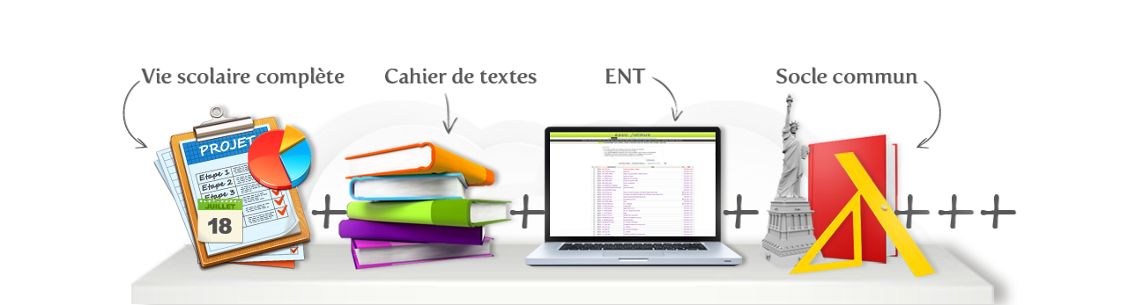
L’impact de la réforme sur le pilotage de la vie scolaire
Notes:
Comment s’emparer de ces nouvelles règles pour faire avancer la réflexion collective sur la dimension éducatrice de l’organisation de la journée de l’élève et y associer l’ensemble des personnels ?
Quel impact sur l’équipe de vie scolaire, comment mieux intégrer et mobiliser les assistants d’éducation sur les missions éducatives
Quels partenaires associer ?
Comment intégrer dans les temps hors la classe des objectifs de formation des élèves des domaines 2 et 3 du S4C ?

Slide 36
La réforme du collège oblige les élèves à travailler autrement
Les EPI et la pédagogie de projet, l’AP et la mise en place des parcours favorisent
  le travail de groupe
  la coopération entre les élèves
  L’autonomie
  La responsabilisation
De nouveaux besoins émergent autour des élèves
  Accés aux ressources numériques
  Travail de groupe
  Espaces de travail redéfinis
  Temps d’accueil redéfinis suite à un temps de présence plus important
Notes:
Parallèlement, le socle commun de connaissances, de compétences et de culture a intégré dans le domaine 2, apprendre à apprendre, la maîtrise des méthodes et outils pour apprendre, le développement de l'autonomie et les capacités d'initiative, l'implication dans le travail commun, l'entraide et la coopérationS4C ?

Slide 37
Le temps de présence des élèves doit être repensé
le nombre d’heures de cours par semaine est passé à 26h par semaine
Conséquence: augmentation du nombre d’heures d’études.
Impacte les vies scolaires des établissements qui doivent accueillir plus d’élèves à certaines heures de la journée.
Notes:
La réforme du collège revisite le temps du collégien : des semaines de 26 heures d’enseignement (28 heures avec les enseignements de complément, voire davantage pour les 3e prépa-pro), des pauses méridiennes d’au moins 1h30). Dans le même temps, le temps de présence du collégien peut rester inchangé s’il est soumis aux transports scolaires. La finalité première de cette mesure, en visant un meilleur équilibre des rythmes scolaires, relève des dimensions Climat scolaire et bien-être de l’élève, qui concernent tous les personnels.
Question des emplois du temps : impact de la réforme sur le flux des élèves –
Question de l'amplitude horaire de l'EPLE vs EDT des élèves.
Importance de faire un diagnostic pour l’année 2017-2018 afin de prendre en compte les contraintes dans la constitution des EDT l’an prochain. - Construire les EDT de façon éducative et pédagogique : stratégies gagnant-gagnant / travail collaboratif et coopératif.

Slide 38
De la nécessité de repenser les emplois du temps des élèves
Autour des objectifs suivants
  Développer l'autonomie
  Renforcer l’éducation à la citoyenneté
  Institutionnaliser des pratiques pédagogique
  Renforcer la concertation et la coopération
Notes:
Quels critères pour les emplois du temps : vœux professeurs / intérêt des élèves / viabilité et cohérence en terme d'accueil d'élèves hors cours ?
Nommer les trous dans les EDT "Parcours citoyen" - Nommer les "trous" des heures d'étude "parcours citoyen" par exemple - Recrutement de services civiques (pris en charge par le rectorat)
Des échanges réguliers entre le CPE et la direction en amont de l'emploi du temps des classes semblent incontournables pour anticiper les difficultés éventuelles et trouver sereinement un point d’équilibre entre les emplois du temps des élèves et leur accueil par la vie scolaire.

Slide 39
De la nécessité de faire un diagnostic pour repenser l’accueil des élèves
Sur des temps hors classe importants
Sur des espaces à redéfinir
Sur des collaborations à construire
Sur la qualité de l’accueil
Sur les contenus pédagogiques pendant ces nouveaux temps d’accueil
Notes:
mettre l’accent sur la communication afin que les élèves soient au courant de tout ce qui est proposé

Slide 40
Les espaces de la vie scolaire…
Les espaces de la vie scolaire qui accueillent les élèves ont vocation à être pensé comme une continuité de ce que l’élève vit dans la classe.
Lieux où les élèves sont susceptibles de construire des compétences
identifier les spécificités des lieux (salle info, CDI, foyer, salle de travail en autonomie, salle de travail dirigé…)
décloisonner les espaces pour multiplier les lieux de ressources
Notes:
Nommer les "trous" des heures d'étude "parcours citoyen" par exemple

Slide 41
Atelier: Le temps hors classe
Accueil des élèves en M1 (2 groupes) https://padlet.com/stephanie_duclos/atelier1M1
Pause méridienne (2 groupes) https://padlet.com/stephanie_duclos/atelier1midi2
Accueil des élèves en S3(2 groupes) https://padlet.com/stephanie_duclos/atelier2S3
Les heures de permanence (régulières et irrégulières) (2 groupes) https://padlet.com/stephanie_duclos/atelier1perm
https://padlet.com/stephanie_duclos/atelier2perm
Notes:
Le 8h/9h :
Temps d’accueil institué pour les élèves de 6ème dans l’EDT et pris en charge par CPE, AED ou PP.
Accueil du matin "Bonjour"
Tutorat entre pairs
Atelier de parole 30 mn avec un adulte, AED référent,
l’étude dirigée, travaille avec les enseignants / volontaire au projet /présent au conseil de classe.
Temps d'accueil le matin (petit déjeuner) projet CESC - Le soir (goûter) - Les AED proposent des ateliers
Le 16h/17h : - Les élèves ayant plusieurs heures d’étude ont le choix de plusieurs activités (société, lecture, jeux sérieux) –
Salle d’étude en autonomie –
Visionnage de documentaires (web TV) –
Lieu de projection pour histoire des arts (3ème) -
AP : prise en charge de groupes d’élèves et aide aux devoirs –
La pause méridienne : -
Ateliers menés par les élèves, AED, bénévoles –
UNSS –
Clubs menés par les enseignants –
Permanence en autonomie –
Vidéo-projeter le journal d’Arte –
Choix libre : foyer, CDI, permanence selon les capacités –
- - pause méridienne un temps éducatif concerté (activités, personnels, ...)
-- FSE
Partenariats extérieurs –
- Volonté de certains établissements de dégager du temps aux AED pour qu’ils participent à des ateliers, de proposer des lieux de paroles pour les élèves. –
Lieux et moments de détente –
Étude accompagnée - Ouverture du CDI
- Chorale –
Convention animateurs mairie –
Salles d'autonomie
On remarque toujours les mêmes élèves inscrits au CDI et aux activités : communication sur ce qu'il est possible de faire.
Décaler l'EDT pour fluidifier la DP
.Obtenir services civiques, CUI –
Ouvrir des partenariats - - Impliquer des professeurs pour une relation éducative différente et favorable au climat scolaire. -
Dégager du temps pour la participation des AED et les impliquer en fonction de leurs compétences particulières. - Impliquer les parents et les enseignants - Rendre les élèves autonomes - Valoriser les élèves, faire état des lieux de vie et des clubs. - Rotation en fonction des EDT de la 1/2 pension, des niveaux et des jours de la semaine. - Améliorer la communication avec le soutien des délégués : relais pour passer l'information. - Développer l’aide aux devoirs
Les heures de permanence: En fonction de la nature de l’établissement (rural ou urbain avec élèves transportés ou pas)
En fonction de la taille des établissements
En fonction de l'implantation
D’un côté, les collèges urbains et de l’autre, ceux qui recrutent au-delà de la périphérie des villes.
Dans le premier cas, les heures d’études pourront être placées en début ou en fin de journée. Les élèves seront donc en mesure de se déplacer par leurs propres moyens ou par les transports en commun. Seuls les élèves non autorisés à sortir dans le règlement intérieur devront être pris en charge.
Dans le second cas, les élèves sont majoritairement transportés et ceux-là seront dans l’obligation de rester au collège en étude. L’organisation des emplois du temps et des permanences devra en tenir compte. Les élus au conseil d'administration pourront sensibiliser le représentant du conseil général sur la nécessité d'adapter, autant que faire se peut les circuits de ramassage scolaire aux horaires du "nouveau collège".
En fonction de la taille des établissements
Dans les petits collèges, on risque de se tourner, faute de moyens supplémentaires, vers une répartition homogène sur la journée des heures de permanence, afin de conserver une qualité de surveillance. Une seule classe par heure, voire deux maximum pour qu’en cas d’absence de professeur l’accueil des élèves reste gérable. La question de la qualité du service rendu à l’élève doit être posée au sein du collège.
Dans les établissements plus importants, il semble que les difficultés seront moindres et inversement proportionnelles à la taille de l’établissement. On pourrait ainsi se retrouver sur une gestion plus urbaine en priorisant les heures d’étude de début et de fin de journée sans oublier l’heure de début de pause méridienne, véritable « ballon d’oxygène » des collèges ayant un nombre élevé de demi-pensionnaires.
l'accueil et le flux des élèves en fonction de leurs besoins ?

Slide 42
Des espaces vie scolaire diversifiés
Repenser l’organisation de la salle de permanence
Organiser des espaces de travail en groupe
Organiser des espaces de travail en autonomie
Organiser l’accessibilité des ressources
Repenser les espaces de détente
Notes:
salle de permanence plus accueillante avec des ordinateurs disponibles, salle de travail en îlots pour favoriser le travail de groupe,
Ressources matérielles
Des documents du CDI sont mis à disposition chaque semaine.
Impliquer les enseignants sur le temps après classe.. -
Travailler le volet éducatif du projet d'établissement
Apprentissage social des lieux. Objectifs : autonomie, responsabilisation, créer un sentiment de confiance et de sécurité, sérénité –
Que proposons-nous sur les heures fixes d'étude et en cas d'absence imprévue d'un professeur ?
Répartition des élèves en fonction de la place : au CDI, en étude,
. - Proposition d'autres lieux (salle info, foyer...) –
aménagements ponctuels d'emploi du temps -
- Projets pédagogiques - Ateliers philo / théâtre forum sur temps d’étude avec un groupe identifié, travail sur les compétences psychosociales - Aménagement de la salle de permanence avec des espaces : fauteuils, mini-bibliothèques, avec différents flux d’élèves
- Multiplier les espaces et les lieux de ressources : jeux, lecture, travail de groupe en autonomie, multimédia… MAIS rentre en jeu la question du flux des élèves au CDI, du déplacement possible des élèves.
Si la législation permet un cadre donné, un professeur peut assurer une heure éducative (professeur en sous service, volontaires, rémunération ?) - Salles d'étude en îlots ou magistral –
Occasion de discussion entre AED référent et classe. -
Dédoublement des permanences et proposition aide aux devoirs –
Proposition de travail (sujet brevet 3ème...) –
Ouverture salle multimédia

Slide 43
Nécessité d’une réflexion commune CPE/documentaliste
•Comment les documentalistes et les CPE peuvent améliorer ensemble les conditions d’accueil et de travail des élèves ?
•Comment peuvent-ils participer ensemble à l’amélioration du vivre ensemble et influer sur le climat scolaire de l’établissement ?

Slide 44
Un rapprochement pour des objectifs ciblés…
Améliorer la qualité des relations entre deux pôles spécifiques de l’établissement
Renforcer les résultats des actions respectives de ces deux pôles
S’inscrire dans une démarche partenariale où chacun est partie prenante de la politique éducative et pédagogique de l’établissement
Notes:
Voir circulaire 2015

Slide 45
Nécessité de mutualiser des ressources, des espaces et des personnes
Réflexion commune autour du volet éducatif du projet d’établissement
Donner plus de lisibilité aux missions respectives de chacun
Réflexion autour d’enjeux, objectifs, modalités d'action communs
Projets communs sur les heures fixes d'étude.
Responsabilité partagée sur les lieux d'accueil
Notes:
Initiation au CDI pour les AED, les services civiques. -
Gérer flux d'élèves self/clubs/CDI
Mettre à disposition des ressources de qualité en salle de permanence (diversification des points d’accès des ressources, complémentarité des salles d’étude et du CDI).
Ouvrir le CDI en l’absence du professeur documentaliste lors de projets définis
Ouvrir le CDI pour les études du soir + mercredi après-midi, mettre en place un tutorat entre pairs.
Enjeux : formalisation du parcours citoyen – CESC Evaluation : climat scolaire, plus d'écoute des élèves. Garder liberté dans les missions de chacun.

Slide 46
Rôle des AED à repenser
Nécessité de réinterroger le rôle des AED et l’impact sur la vie scolaire
L’AED devient un accompagnateur dans l’acquisition des apprentissages des élèves.
Apprentissage de l’autonomie
Appropriation de la règle
Apprendre à apprendre
Notes:
Leur rôle est donc à repenser. Ils doivent répondre à des besoins d’élèves qui ont changé. Leur posture doit donc évoluer avec ce que l’on demande actuellement aux élèves.
Les EPI et l’AP amènent l’élève à travailler autrement: le cahier et le crayon ne suffit plus

Slide 47
Nécessité de repenser le recrutement et l’accueil
Recrutement à partir d’un diagnostic établissement par le CPE, les AED, le chef d’établissement.
Livret d’accueil contenant les enjeux et valeurs du service, la fiche de poste (profil, missions), le projet de service (fonctionnement du service et organisation des missions des différents personnels).
Notes:
Le CPE doit être accompagné dans cette démarche (implication des enseignants ?) : richesse de la pluralité des points de vue.
Formation des CPE au recrutement des AED
travail offerts à l’élève
Faire figurer dans le livret d’accueil les valeurs de la république, la définition du service publique. Un document « journée type », la grille hebdomadaire, la fiche emploi du temps posté. La fiche de poste avec l’explicitation des tâches. Donner une meilleure lecture de la mission du service lors de la réunion de pré-rentrée, bilan en fin d’année

Slide 48
Le pilotage
Etablir un vrai projet de service formalisé
Intégrer la réforme dans le projet de service Vie Scolaire avec responsabilisation et missions des AED au service des apprentissages des élèves
Re-sensibiliser les personnels sur l’intérêt du projet de service vie scolaire..
Notes:
Dans une perspective de projet de service, le CPE doit être au clair de qu’il veut obtenir des élèves (recherche d’autonomie, responsabilisation , initiatives) . Cela signifie que ces objectifs doivent être partagés par les AED. Tout leur travail doit être en lien avec ces objectifs

Slide 49
Responsabilisation/ délégation
Dans le suivi des élèves
Dans les projets de classe
Dans l’aide au travail personnel
Dans l’évaluation des élèves
Tout en respectant un équilibre animation/encadrement.

Slide 50
Les leviers
Le conseil pédagogique
Le CVC
Notes:
Le CVC peut s’emparer de toutes ces questions: Est-ce qu’on redéfinit l’espace?
Est-ce qu’on redéfinit le rôle des AED?
Quel degré d’autonomie donne t-on aux élèves? Quels sont les besoins et les contraintes?

Slide 51
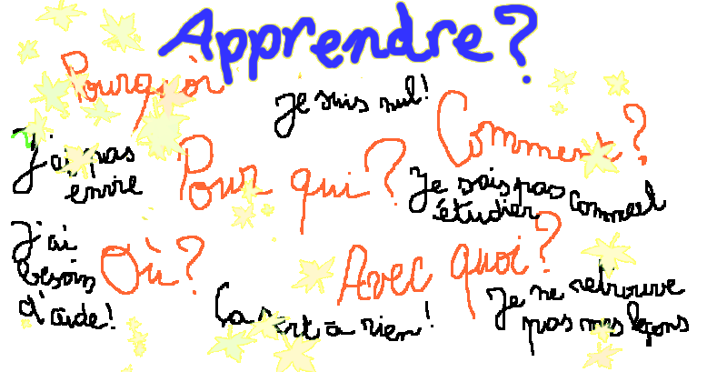

Quelques outils au regard des neurosciences pour aider les élèves à apprendre

Slide 52
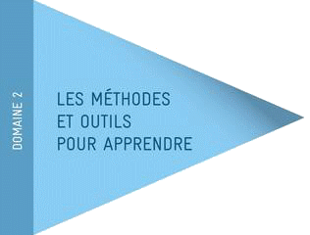
La spécificité du domaine 2 fait rentrer
les neurosciences dans l’acte d’apprendre
Apprendre à apprendre, seuls ou collectivement, en classe ou en dehors
Nécessité pour les élèves de comprendre le fonctionnement de leur cerveau pour mieux apprendre, comprendre
Notes:
Concernant deux difficultés majeures rencontrées par les élèves , l’attention et la mémorisation, les neurosciences nous apporte un éclairage nouveau :
Deux définitions :
Les neurosciences
Les neurosciences désignent l’étude scientifique du système nerveux et du fonctionnement du cerveau, depuis le niveau moléculaire jusqu’au niveau comportemental. Elles ont désormais un statut interdisciplinaire, et voient leurs découvertes ou avancées exploser depuis 15 ans, grâce notamment aux progrès technologiques d’imagerie cérébrale (dont l’IRM fonctionnel pour le plus connu). Le but des neurosciences : mieux comprendre le fonctionnement du cerveau.
La neuroéducation est le mariage entre les neurosciences et les sciences de l'éducation : elle étudie les mécanismes cérébraux en lien avec les apprentissages scolaires et l'enseignement. La neuroéducation donne des pistes qui peuvent éclairer les pratiques pédagogiques.
52
https://youtu.be/aOcpR8K0VRs

Slide 53
L’apport des neurosciences pour accompagner les élèves dans l’organisation de leur travail personnel
La neuroéducation: domaine de recherche qui étudie les problématiques éducatives selon une approche neuroscientifique
Nous permet de comprendre et de faire comprendre aux élèves comment le cerveau apprend et mémorise, comment développer une attention plus efficiente au service des apprentissages. Le faire connaitre aux élèves les aiderait à mieux apprendre
http://www.neurosup.fr/La_neuroeducation.Z.htm#Neurosup_programme_de_neuroeducation.C
Notes:
1minute : Présenter les travaux d’Eric Gaspart et de la conférence neurosup
Les neurosciences désignent l’étude scientifique du système nerveux et du fonctionnement du cerveau, depuis le niveau moléculaire jusqu’au niveau comportemental. Elles ont désormais un statut interdisciplinaire, et voient leurs découvertes ou avancées exploser depuis 15 ans, grâce notamment aux progrès technologiques d’imagerie cérébrale (dont l’IRM fonctionnel pour le plus connu). Le but des neurosciences : mieux comprendre le fonctionnement du cerveau.
La neuroéducation est le mariage entre les neurosciences et les sciences de l'éducation. Elle étudie les mécanismes cérébraux en lien avec les apprentissages scolaires et l'enseignement. La neuroéducation donne des pistes qui peuvent éclairer les pratiques pédagogiques.
Transpositions en classe très simple
Permet de comprendre certains fonctionnements ou dysfonctionnement de l’élève
Donne des pistes pour apprendre aux élèves à apprendre

Slide 54
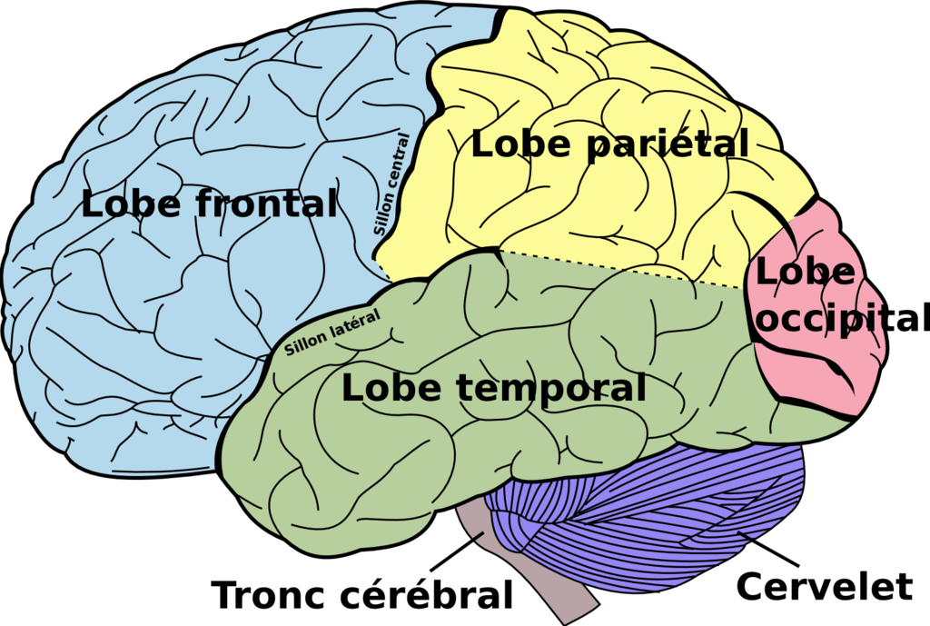
La planète « cerveau » et ses 4 continents
Notes:
Comme la terre, la planète cerveau est enrobée d’une écorce: le cortex, croute molle recouvrant l’intégralité du cerveau
Comme la terre notre cerveau est divisé en continents, appelés « lobes »

Slide 55
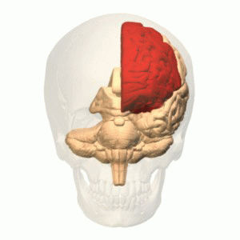
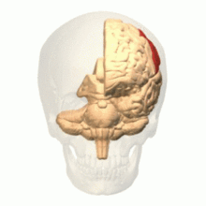
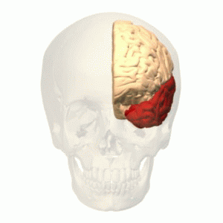
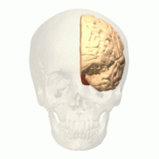
Lobe frontal
Lobe pariétal
Lobe temporal
Lobe occipital
Notes:
Le lobe frontal (le plus développé anatomiquement et fonctionnellement).
Le lobe frontal intervient essentiellement dans la planification, le langage et le mouvement volontaire.
Le lobe pariétal.
il joue un rôle important dans l'intégration des informations issues des différentes modalités sensorielles (vision,
toucher, audition)
Le lobe temporal.
Zone importante pour de nombreuses fonctions cognitives, dont notamment l'audition, le langage, la mémoire et la
vision des formes complexes.
Le lobe occipital.
Il permet la reconnaissance des orientations et des contours des images

Slide 56
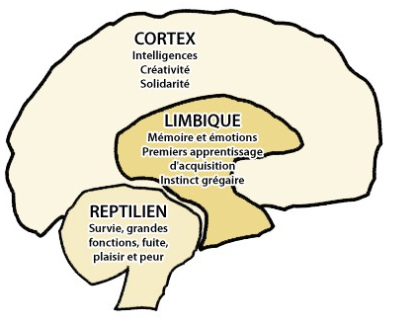
Mieux connaitre son cerveau pour mieux comprendre ses émotions

Slide 57
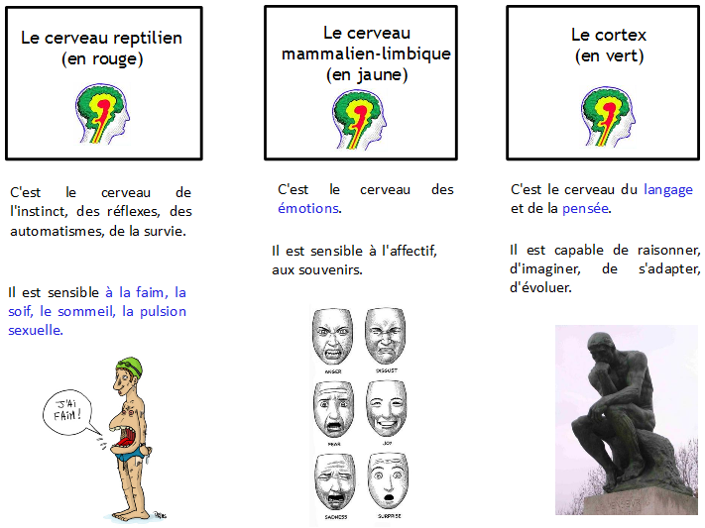
Notes:
Reptilien : Il est sensible à la faim, la soif, le sommeil, la pulsion sexuelle. Les cours de 11H à 13H …. = bof Limbique : Il est sensible à l'affectif, aux souvenirs. Cortex : Il est capable de raisonner, d'imaginer, de s'adapter, d'évoluer. Cerveau des connaissances scolaires.
Les deux couches primaires sont prioritaires sur le cortex face aux informations qui nous parviennent. Par souci initial de nous protéger, elles peuvent nous empêcher de transmettre ces informations au cortex. Partiellement ou totalement.
• si oui, alors il accepte de laisser passer l'information au limbique (l'étage du dessus).
• si non, alors il ne la laisse pas passer ou mal (donc ne permet pas notamment au cortex de mémoriser ce qui est dit en cours. On est donc en cours mais ça ne sert quasiment à rien ...Mauvaise stratégie).

Slide 58
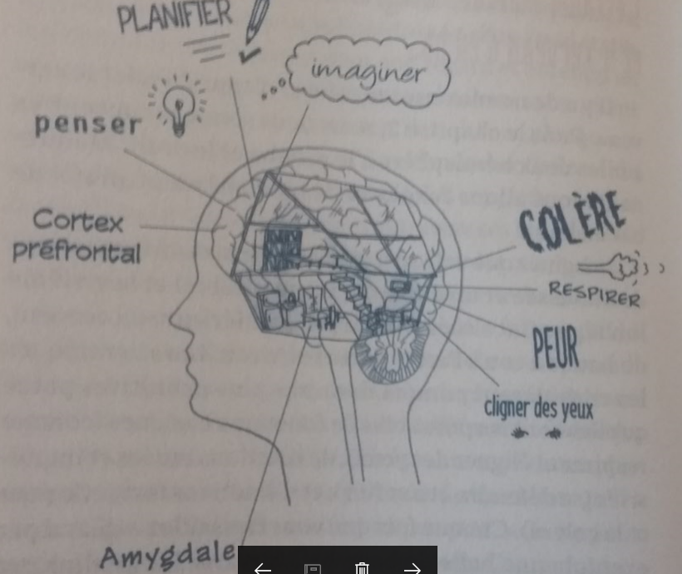
Cerveau du bas et cerveau du haut: Entre la salle de bain et la bibliothèque: une amygdale en forme d’ escalier
Notes:
Imaginer que notre cerveau est une maison avec un rez-de chaussée et un étage. Le système limbique et reptilien est situé dans la partie inférieure du cerveau. Aires primitives car elles sont responsables de fonctions basiques (respirer, cligner des yeux) , de réactions innées et impulsives (se défendre, s’enfuir) et d’émotions très fortes (la peur et la colère)
Toutes les émotions fortes telles que la fureur, la panique sont situées en bas
Le rez de chaussée de la maison: celui où l’on gère la plupart des besoins basiques (la cuisine pour se nourrir, les toilettes, la chambre : boire, manger, dormir et éliminer
Le cerveau du haut est complêtement différent. C’est le cortex cérébral. Cerveau le plus évolué. Il faut l’imaginer comme une grande bibliothèque. C’est le siège des processus mentaux complexes comme penser, imaginer, planifier. Il contrôle nos pensées les plus élaborées
Prises de décisions judicieuses
Plannification
Contrôle des émotions et du corps
Connaissance de soi
Empathie
Moralité
Lorsque ce secteur est en bon état de marche, l’enfant sait réguler ses émotions, évaluer les conséquences de ses actes, réfléchir avant d’agir, imaginer le ressenti d’autrui. Lors de crises de panique, lorsque ces deux paries du cerveau sont bien intégrées, le 1er étage peut contrôler le rez de chaussée, calmer les réactions impulsives. Et inversement, on a besoin de prendre en considération son ressenti émotionnel avant de choisir une ligne de conduite
Or le 1er étage ne devient mature qu’aux alentours de 25 ans. Dernière partie du cerveau à se développer. Cet étage est en chantier. Par endroit, le toit n’est même pas terminé
Les enfants sont parfois piégés au rez-de chaussée et se comportent mal, prennent de mauvaises décisions et font preuve d’absence d’empathie
Le rôle de l’amygdale est d’analyser et d’exprimer rapidement certaines émotions en particulier la peur et la colère. Elle est le chien de garde du cerveau, toujours prête à réagir en cas de danger. Quand elle sent une enace, elle prend le contrôle du cerveau d’en haut. C’est ce qui nous permet d’agir avant de réfléchir: S’arrêter lorsqu’il y a danger.
Mais agir sans réfléchir est peu judicieux dans les situations normales. L’amygdale nous crée des ennuis. Elle prend le contrôle et bloque l’accès au 1er étage. Pour un enfant, non seulement ce 1er étage est encore en chantier mais même sa partie fonctionnelle est inaccéssible durant des périodes de crises émotionnelles ou de stress
Pour sortir les enfants de ces crises: Apaiser et faire nommer les émotions

Slide 59

Pour mieux gérer son stress lors des évaluations
« Le jour du contrôle, j'oublie tout !»
« J'ai peur de rater le contrôle. »
« Les réponses me reviennent toujours en tête, mais une fois que le contrôle est terminé et que je suis dehors... »
Notes:
Lorsque l’élève perd ses moyens et ne se souvient plus de ce qu’il a appris ou répond de façon incohérente et qu’il s’en rend compte trop tard c’est que le cerveau n’est pas parvenu à faire la différence entre deux types de stress :
Le stress relatif : lors de situations de la vie quotidiennes auxquelles on doit faire face
Le stress absolu : en cas de grand danger qui menace la survie
En cas de stress relatif, le cerveau mobilise les capacités de l’individu pour faire face à la situation en libérant différents types d’hormones : le cortisol et l’adrénaline ( entre autres)
Ces hormones sont libérées par le système limbique ( l’amygdale + axe hypothalamus). Elles vont modifier l’accès aux informations situées dans le cortex. Cet accès est modifié pour que le cerveau se protège contre le stress considéré parfois à tort comme étant un stress absolu : il faut mobiliser toutes ses ressources physiques pour fuir le danger ( ou réagir au danger ) : il est plus question de réfléchir…il faut fuir ! La conséquence pour l’élève : il ne peut plus accéder aux connaissances du cours, il ne parvient plus à mobiliser ses capacités de réflexion → conséquences :
le trou noir
la tentation de terminer au plus vite le devoir parce qu’il craint de manquer de temps,
- la réponse absurde …/

Slide 60
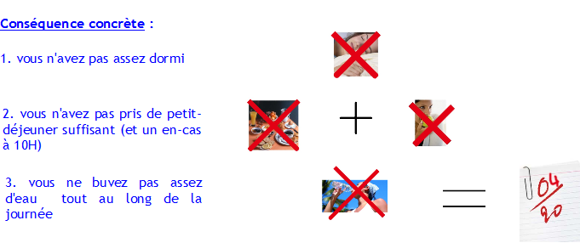
Autre exemple d’impact du reptilien

Slide 61
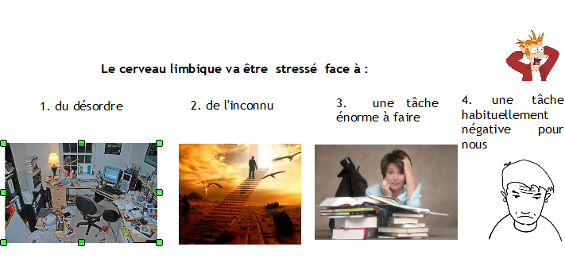
https://youtu.be/57hotR9avvc

Slide 62
Quelques pistes pour gérer le stress
Tromper le cerveau pour que l’élève ne subisse pas le stress absolu :
Crayonner les questions que l’on sait
Concevoir des fiches de révisions pour rassurer l’élève
Faire construire aux élèves des évaluations sur les leçons à réviser
Notes:
Quelques pistes pour gérer ce stress. Durée : 30 secondes.
Pas de commentaires.
Demander éventuellement aux enseignants de proposer des pistes.
62
Crayonner les questions que l’on sait faire pour déjouer le cerveau reptilien et rassurer sur ce que l’on sait faire. Cela permet d’ouvrir la porte au cerveau limbique, là où se trouve la mémoire

Slide 63
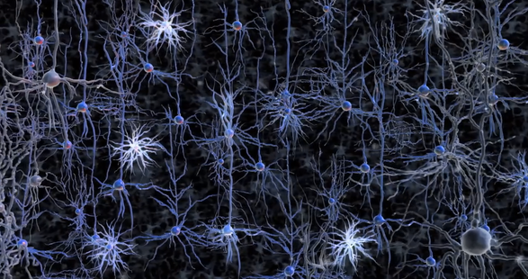
Une forêt en janvier peuplée de 100 milliards d’habitants
Notes:
La terre compte 6 milliards d’êtres humains, le cerveau compte 100 milliards de neurones. Ces neurones vivent pour la plus part dans le cortex.
Chaque neurone ressemble à un arbre qui aurait perdu toutes ses feuilles. Sinon se promène dans le cortex, on a l’impression d’être dans une forêt au mois de janvier. C’est une forêt un peu inhabituelle, car les arbres ne sont pas disposés les uns à côté des autres sur le sol mais les uns au dessus et au dessous au sein de plusieurs couches de forêts superposées
Quelques chiffres (CERI, 2007) :
• environ 90 milliards de neurones dans le cerveau humain ;
• de 1 à plus de 100 000 synapses par neurone ;
• en moyenne 7 000 dendrites par neurone ;
• 1 axone par neurone ;
• entre 1 000 et 10 000 connexions entre neurones, et 1 000 signaux par seconde, soit pour le cerveau entier, cent millions de milliards de
signaux par seconde ;
• près de 250 000 neurones formés toutes les minutes pendant les quatre premiers mois de gestation ;
•
Entre 20 et 30 % des connexions sont faites à la naissance

Slide 64
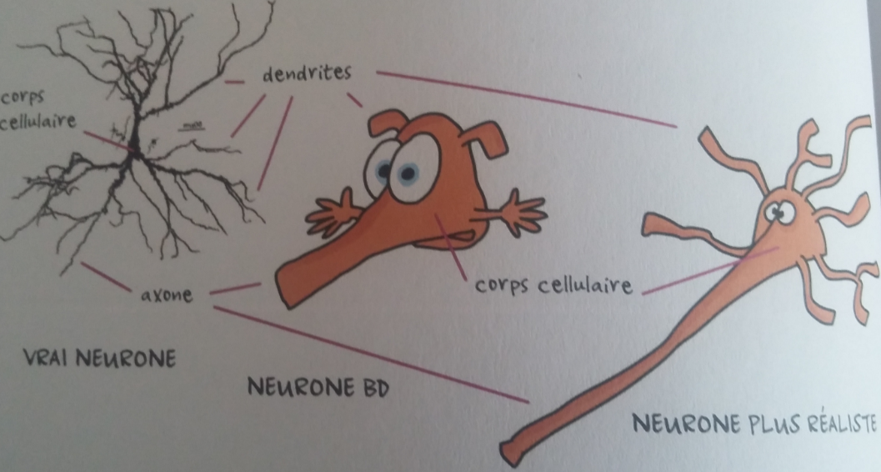
les neurones
Notes:
Le tronc de chaque arbre ne s’enracine pas par le sol mais au niveau des branches d’un autre arbre. Ces branches sont les dendrites du neurone, et le tronc, son axone. Ce dernier peut être long, très long et pas forcément droit pour pouvoir atteindre les dendrites de neurones situées à l’autre bout du cerveau

Slide 65
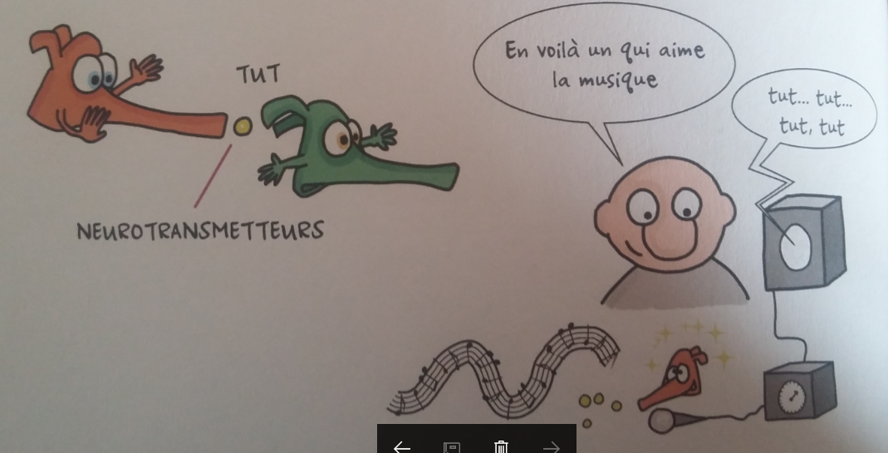
Qui transmettent des messages au cerveau pour nous faire agir,, penser, sentir, reconnaitre…
Notes:
Les neurones se transmettent des messages en s’envoyant des neurotransmetteurs.

Slide 66
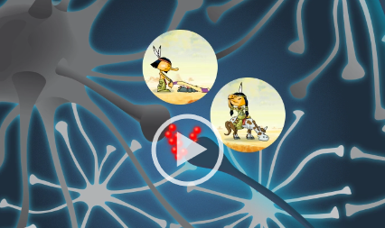
Tels des signaux d’indiens
Notes:
Perchés au bord du canyon, un premier indien aperçoit au loin des signaux de fumée. Il saute alors sur son cheval et galope jusqu’au bout du canyon suivant. Aussitôt arrivé, il allume un feu et envoie à son tour d’autres signaux de fumée. Un second indien aperçoit ces signaux depuis l’autre côté du canyon, saute sur son cheval etc…
Comme ces indiens, les neurones utilisent principalement 2 modes pour déplacer les signaux à travers le cerveau
Par voie électrique le log de l’axone (le cheval)
Par voie chimique ( les signaux de fumée)
En fait chaque indien ne voit pas un seul signal de fumée mais 10 000 allumés par 10 000 indiens
Certains d’entre eux signifient « tout va bien, rien à signaler, surtout ne faites rien » et d’autres « Alerte, la cavalerie arrive, dépêchez-vous de donner l’alerte »

Slide 67
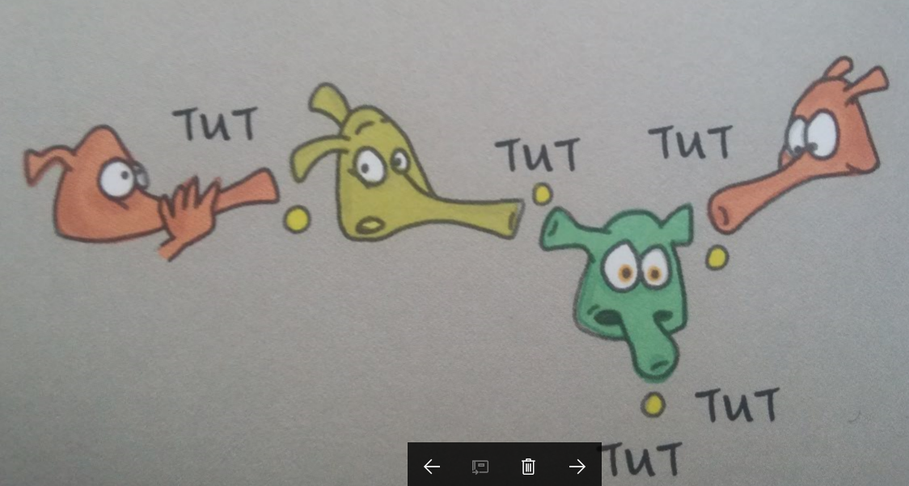
Un travail d’équipe
Notes:
Chaque neurone ne sait faire qu’une seule chose mais il le fait bien. Ils travaillent en équipe pour faire des échanges compliqués.
Chacun a des amis, qui forment son réseau avec qui il préfère discuter.
Les neurones deviennent amis à force de travailler en même temps.
Exemple: Lorsqu’on prend un stylo, les neurones qui voient le stylo sont amis avec ceux qui savent le prendre avec la main. Ils leur envoie des messages dès qu’ils sont réveillés.

Slide 68
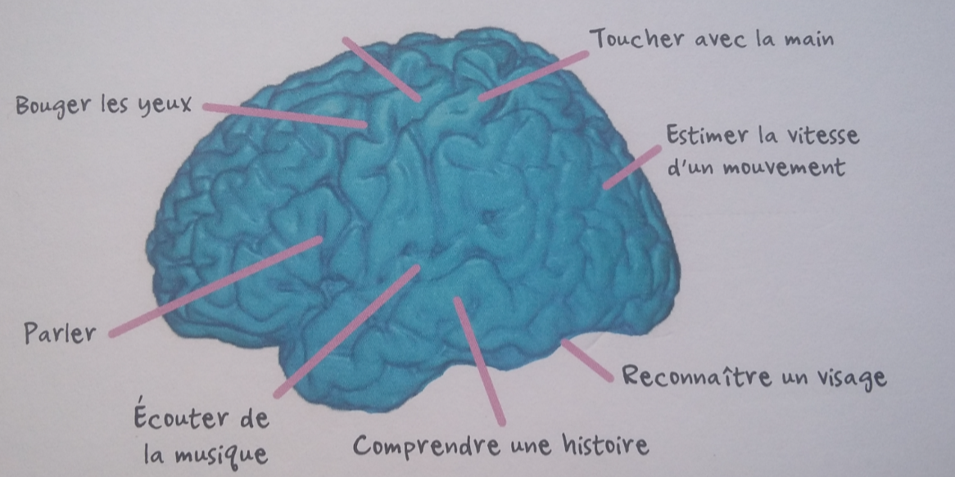
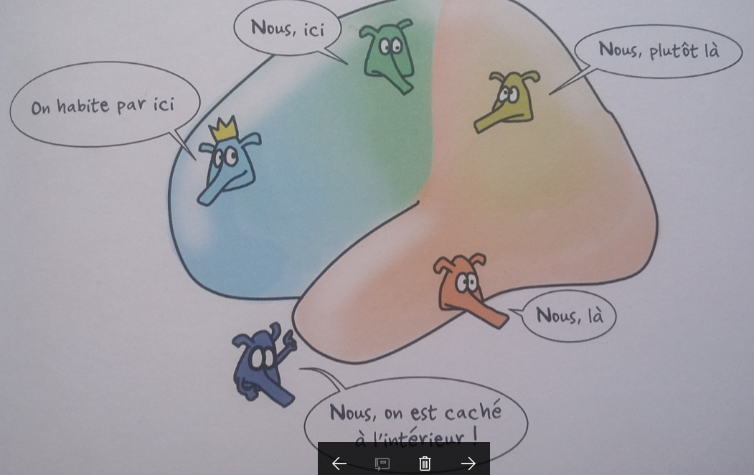
Des neurones qui habitent le même quartier selon leur spécificité
Notes:
Dans le cerveau les neurones qui font la même chose habitent le même endroit. Cela leur permet de se parler plus facilement et plus vite. Ils travaillent en équipe.

Slide 69
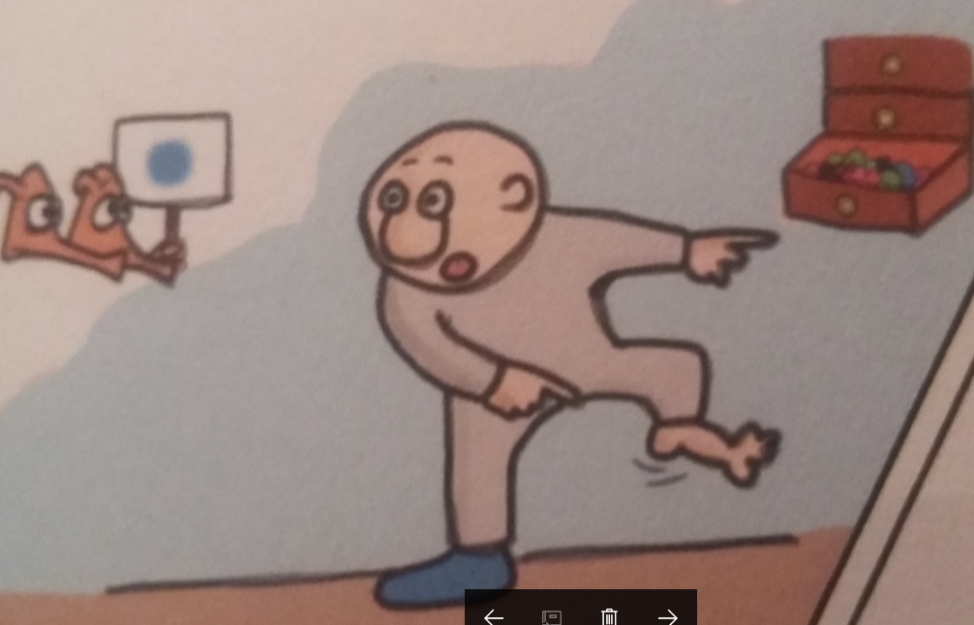
Exemple: reconnaitre une couleur ou une faute « d’ortographe »
Notes:
Exemple: pour chercher un objet bleu on fait travailler les neurones qui détectent ce qui est bleu et notre attention est alors attitré vers ce qui est bleu. C’est comme ça qu’on peut faire attention aux fautes d’orthographe, en réveillant les bonnes neurones à chaque fois

Slide 70
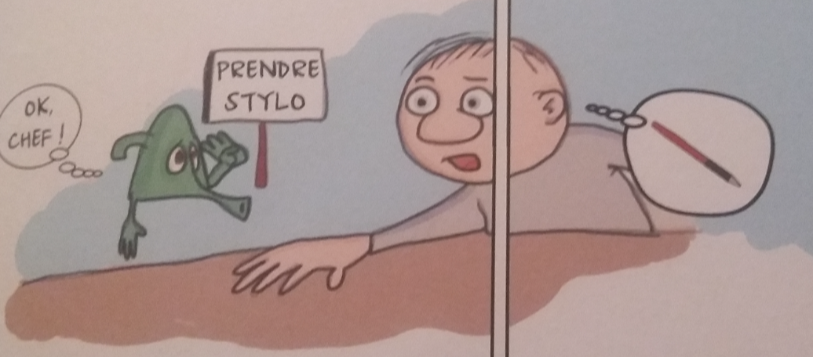
Exemple: bouger des parties du corps
Notes:
Ailleurs, des neurones servent à faire bouger chaque partie du corps: A plusieurs, ils peuvent actionner plusieurs plusieurs muscles dans le bon ordre pour réalise des gestes compliqués et précis comme écrire

Slide 71
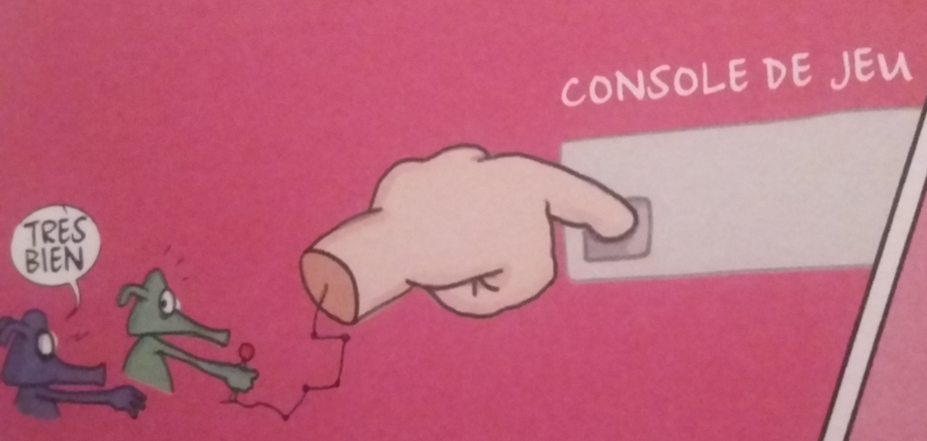
D’autres neurones se souviennent de ce que l’on aime faire ou ne pas faire
Notes:
Ils crient sur les autres pour les empêcher de faire ce que tu n’aimes pas ou pour les forcer à faire ce que tu aimes bien. Ils nous donnent envie de faire des choses, c’est donc bien qu’ils soient là

Slide 72
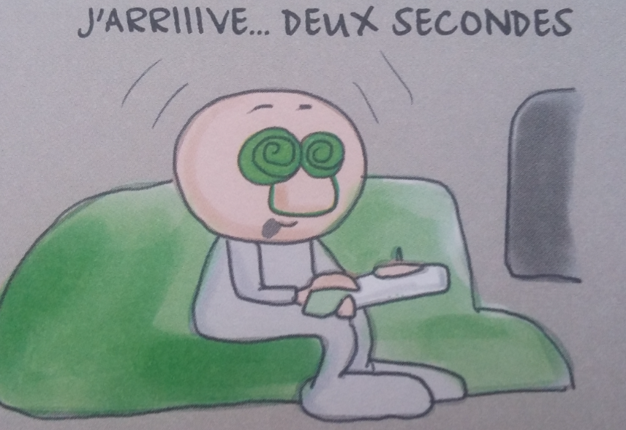
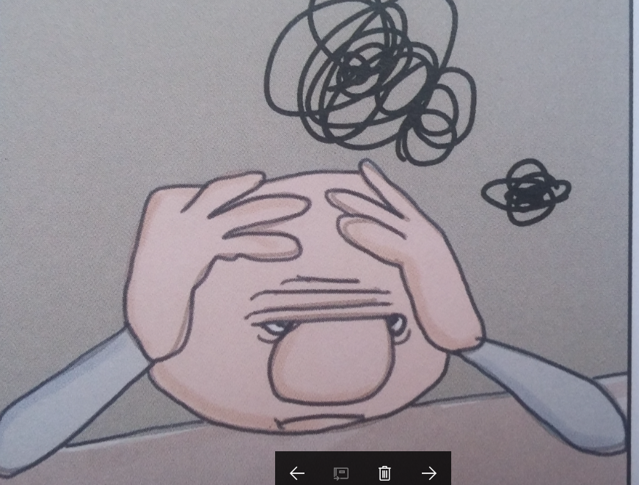
Mais peuvent faire des abus de pouvoir
Notes:
Si on les laisse trop souvent faire , ils peuvent prendre le contrôle sur notre cerveau et nous obliger à faire uniquement ce qu’ils aiment.
C’est ce qui se passe lorsqu’on est accro aux jeux vidéos ou que tout nous semble nul car les neurones adorent ce qui est excitant, ce qui bouge et ce qui change et se désespèrent quand c’est trop calme.

Slide 73
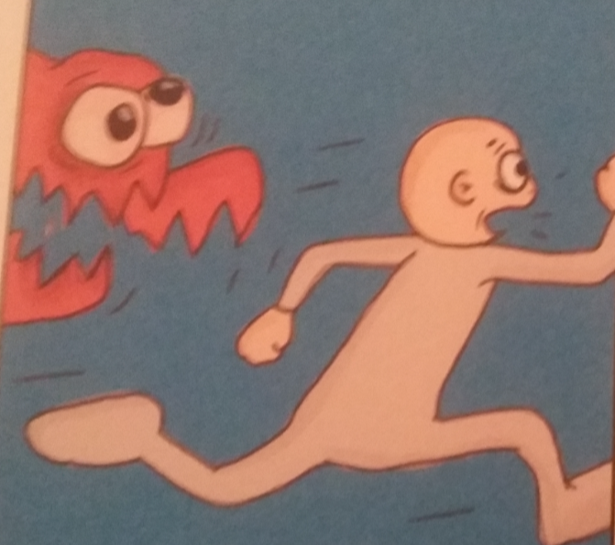
Ils sont à l’origine de nos bonnes habitudes: fuir un danger, regarder avant de traverser…
Notes:
Réagir vite sans réflêchir

Slide 74
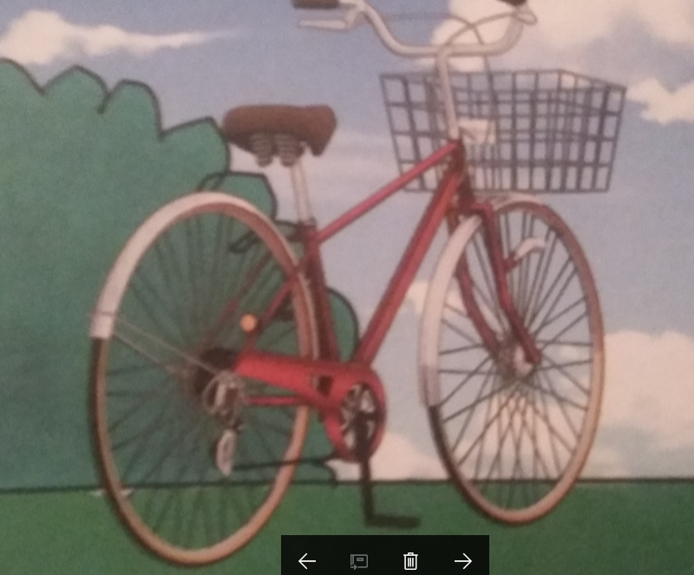
Faire du vélo

Slide 75
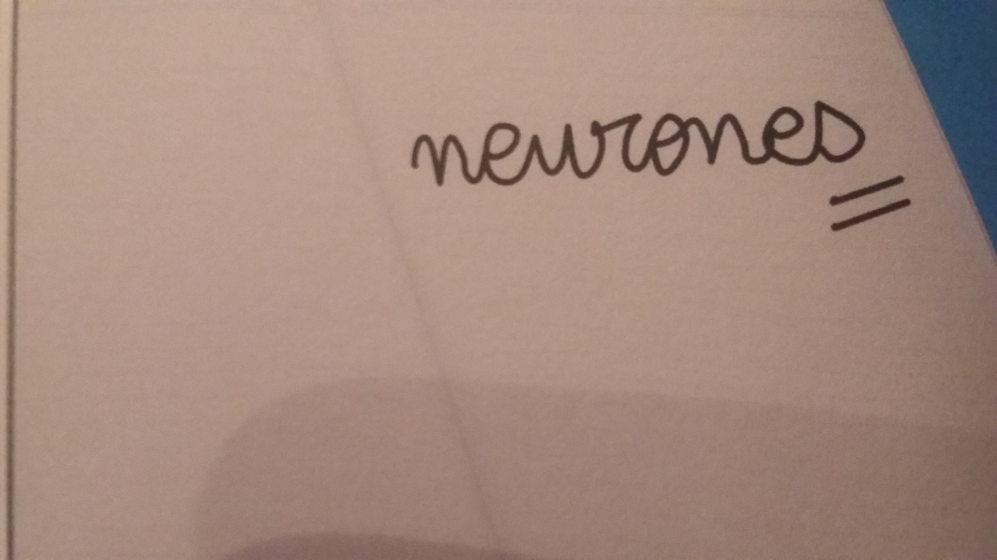
Apprendre…

Slide 76
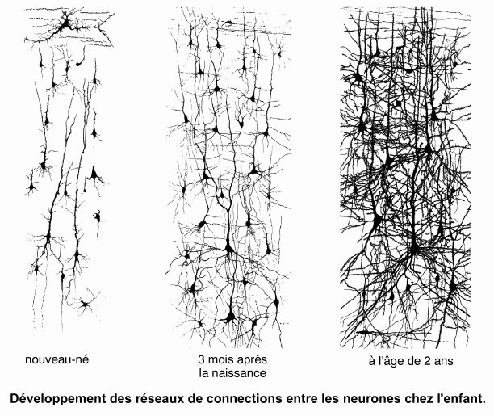
Plasticité cérébrale
Notes:
Les pianistes professionnels: on observe un épaississement des régions spécialisées dans la motricité des doigts ainsi que dans l’audition et la vision. Ces changements sont proportionnels au temps consacré à l’apprentissage du piano pendant l’enfance
Les chauffeurs de taxi: l’IRM montre des parties du cortex qui contrôlent la représentation de l’espace sont plus développées et ce, proportionnellemnt au nombre d’années d’expérience de la conduite d’un taxi
Notre cerveau change son architecture interne à chaque instant de notre vie en fonction des stimulations rencontrées, comme une maison dont on changerait à chaque minutes les meubles, la couleur des murs, les fenêtres.
Du bébé jusqu’à la personne âgée, personne n’a le même cerveau entre le matin et le soir d’une même journée
La plasticité cérébrale: Capacité du cerveau à s’adapter à tous les évènements et à se transformer à chaque minute. Le simple fait de se rappeler son repas d’hier ou le planning de nos dernières vacances vont créer de nouvelles connexions entre les neurones
La plasticité cérébrale décrit les mécanismes par lesquels le cerveau est capable de se modifier dès la phase embryonnaire ou lors d'apprentissages. Elle s’exprime par la capacité du cerveau de créer, défaire ou réorganiser les réseaux de neurones et les connexions de ces neurones. Le cerveau est ainsi qualifié de « plastique » ou de « malléable ». Ce phénomène intervient durant le développement embryonnaire, l'enfance, la vie adulte et les conditions pathologiques (lésions et maladies).
Il est responsable de la diversité de l'organisation fine du cerveau parmi les individus (l'organisation générale étant, elle, régie par le bagage génétique de l'espèce) et des mécanismes de l'apprentissage et de la mémorisation chez l'enfant et l'adulte. Ainsi, la plasticité neuronale est présente tout au long de la vie, avec un pic d’efficacité pendant le développement à la suite de l'apprentissage, puis toujours possible mais moins fortement avec l’adulte
Or, si la plasticité permet de renforcer ou créer de nouvelles connexions, ce processus est également réversible lorsque les fonctions ne sont plus utilisées ou sollicitées. Les connexions synapsiques et les neurones qui n’ont pas été sollicitées disparaissent.

Slide 77
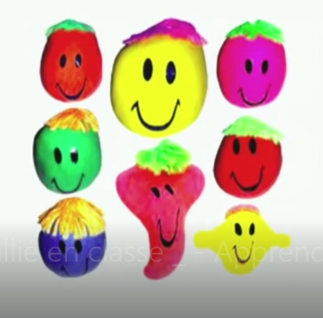
Permet de dire adieu au fatalisme, déterminisme
Notes:
Pendant très logtemps on a cru que le cerveau, arrivé à un certain âge ne se modifiait plus. Il devenait inchangeable à partir de 25 ans. On pensait que comme n otre taille adulte ne bougerait plus , notre cerveau ferait pareil
Ca ouvre des univers considérables d’espoirs face aux ‘j’y arriverai jamais, mon père était nul en maths donc moi aussi, si je dois faire des progrès c’est pas avant 3 ans donc non… »
Là il y a maudification à chaque instant de notre cerveau
Un espoir pour tous les élèves qui voufraient se raccrocher à quelque chose de solide
Si tu prends l’habitude de titiller ton cerveau, il va y avoir des connexions entre les neurones qui vont tracer des chemins

Slide 78
Apprendre permet aux neurones de tracer des sentiers accessibles dans la forêt: la trace mnésique
Chaque fois que nous apprenons quelque chose, des circuits sont modifiés dans notre cerveau.
Le cerveau fait la connexion entre les neurones mais il les déconnecte également si ça ne lui semble pas utile
Le cerveau n’est pas un disque dur où un fichier une fois enregistré, ne va plus s’effacer sauf si on le souhaite
Pour le cerveau, chaque connaissance s’apparente plutôt à un chemin de randonnée (le réseau de neurones): plus il est emprunté souvent, plus il se creuse, deviendra solide et pourra être emprunté à grande vitesse
Notes:
Autant il était intuitif de se dire que lorsque l’on apprend quelque chose, des neurones se connectent, autant c’est une découverte pour de nombreux élèves de comprendre, que lorsque l’on cesse de se servir de quelque chose (par exemple, quand on ne fait pas ses exos, quand on ne révise pas, etc.), des neurones se déconnectent avec la même facilité ! Le cerveau passe autant de temps à effacer qu’à enregistrer. Donc méfiance …
Chaque fois que nous apprenons quelque chose, des circuits nerveux sont modifiés dans notre cerveau. Ces circuits sont constitués d'un certain nombre de cellules nerveuses (ou neurones) qui communiquent entre elles par des jonctions particulières appelées synapses.
Ce sont ces synapses qui augmentent leur efficacité suite à un apprentissage, facilitant ainsi le passage de l'influx nerveux dans un circuit particulier. Par exemple, lorsqu'on entend un nouveau mot, de nouvelles connexions entre certains de nos neurones sont sollicitées : certains du cortex visuel pour en reconnaître l'orthographe, d'autres du cortex auditif pour en entendre la prononciation, d'autres encore dans les régions associatives du cortex pour le relier à d'autres connaissances.
Or pour apprendre ce nouveau mot, on se le répète un certain nombre de fois, ce qui a pour effet de sélectionner et de renforcer les connexions entre ces différents circuits du cortex. Et c'est cette nouvelle association durable entre certains neurones qui formera le souvenir de ce mot. L'efficacité de cette association pouvant dépendre bien sûr de plusieurs facteurs.
Pour se remémorer ce mot des jours ou des années plus tard, faut réussir à réactiver ces circuits nerveux. On comprend qu'il sera d'autant plus facile de le faire que le circuit aura été fortement façonné par un passage répété de l'influx nerveux dû à un long apprentissage. Au contraire, si l'on ne s'est répété le mot que quelques fois, les connexions entre les nouveaux neurones sont plus faibles, et le nouveau circuit plus difficile à réactiver.
Tous nos souvenirs (événements, mots, images, émotions, etc.) correspondent donc dans notre cerveau à l'activité particulière de certains réseaux de neurones ayant des connexions renforcées entre eux.
Nos neurones sont un peu comme une forêt où l'on fait circuler de l'information. A force de prendre le même chemin dans une forêt, il se crée un sentier. Et ce sentier est d'autant plus facile à trouver qu'il s'est profondément creusé à force d'y passer. Et c'est la même chose pour nos souvenirs: plus on les repassent dans notre tête, plus ils se gravent profondément dans nos connexions nerveuses.
La caractéristique fondamentale qui permet la mémoire et l'apprentissage est la plasticité de notre cerveau. Autrement dit, la capacité des neurones à modifier leurs connexions pour rendre certains circuits nerveux plus efficace.
Et efficace pour quoi faire ? La plupart du temps pour permettre l'expression d'un nouveau comportement mieux adapté aux exigences du milieu. Donc plus susceptible de préserver la structure de l'organisme et d'améliorer ses chances de survie…
Le chemin mnésique ne disparaitra pas à la première pluie ou parce que person,nene l’aura emprunté pendant une semaine. Par contre, si on ne l’emprunte pas assez souvent, les hautes herbes recouvrent le chemin, ce qui se matérialise pour le cerveau par des connexions neuronales qui s’affaiblissent et disparaissent; C’est l’oubli

Slide 79
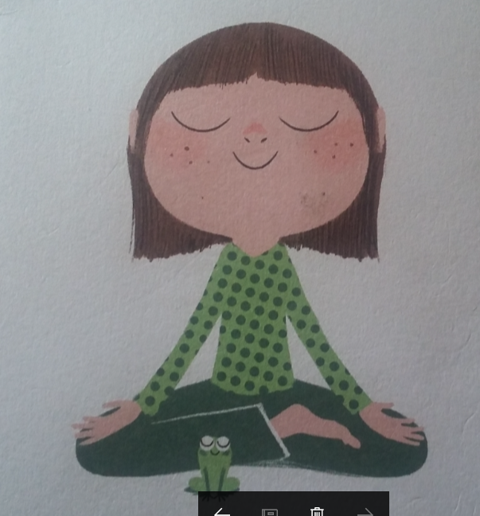
Entrainer l’attention, un préalable aux apprentissages

Slide 80
Intitulé dans le domaine 2 du socle
"En classe, l'élève est amené à résoudre un problème, comprendre un document, rédiger un texte, prendre des notes, effectuer une prestation ou produire des objets.
[.…] Pour acquérir des connaissances et des compétences, il met en œuvre les capacités essentielles que sont l'attention, la mémorisation, la mobilisation de ressources, la concentration, l'aptitude à l'échange et au questionnement, le respect des consignes, la gestion de l'effort."
Notes:
Parce que l'attention, même si elle n'est pas suffisante pour mémoriser, est nécessaire.
Parce que le travail collaboratif nécessite que l'on soit attentif à ce que dit l'autre.
Parce qu'il est nécessaire de rester attentif lorsque l'on doit lire un texte, exécuter une tâche (complexe ou pas)

Slide 81
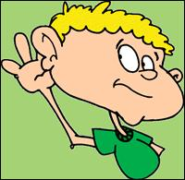
L’attention, le constat…
« Quand le prof me dit quelque chose, ça me fait penser à autre chose et je perds le fil de l'histoire. »
Un élève qui manque d'avoir une crampe à force de lever la main est finalement interrogé. Il déclare alors : « Ben...J'ai oublié ma question ! »
«Je n'arrive pas à être concentré longtemps sur la même chose, ça me fatigue. »
On observe des difficultés d’attention ces dernières années chez les élèves. L’origine du problème privilégié par les neurosciences se situe dans les habitudes prises avec les technologies numériques qui ont des répercussions dans nos vies
http://www.aventurecoaching.com/images/ecoute.gif
Notes:
81
L’attention et la mémorisation. 2 minutes
Ces paroles d'élèves révèlent des difficultés liées à l'attention. Quel éclairage nous donne les neurosciences à ce propos ? Deux définitions :
Les neurosciences
Les neurosciences désignent l’étude scientifique du système nerveux et du fonctionnement du cerveau, depuis le niveau moléculaire jusqu’au niveau comportemental. Elles ont désormais un statut interdisciplinaire, et voient leurs découvertes ou avancées exploser depuis 15 ans, grâce notamment aux progrès technologiques d’imagerie cérébrale (dont l’IRM fonctionnel pour le plus connu). Le but des neurosciences : mieux comprendre le fonctionnement du cerveau.
La neuroéducation est le mariage entre les neurosciences et les sciences de l'éducation : elle étudie les mécanismes cérébraux en lien avec les apprentissages scolaires et l'enseignement. La neuroéducation donne des pistes qui peuvent éclairer les pratiques pédagogiques.
Pour ceux qui souhaiteraient approfondir ces questions , renvoyer à la biblio-sitographie succincte figurant dans le fil rouge
81
Ces paroles d'élèves révèlent des difficultés liées à l'attention.
L’attention et autres formes d’attention
Ces paroles d'élèves révèlent des difficultés liées à l'attention. Quel éclairage nous donne les neurosciences à ce propos ?
On observe des difficultés d’attention ces dernières années chez les élèves. L’origine du problème privilégié par les neurosciences se situe dans les habitudes prises avec les technologies numériques qui ont des répercussions dans nos vies
Internet et les répercussions positives : Les élèves ont progressé dans deux domaines pour trouver de l’information pour prendre des décisions rapidement
Répercussions négatives
difficultés d’attention
L’attention ne peut porter que sur une seule chose or il y a des vidéos, des couleurs, du son…Notre attention est en surchauffe. Les signaux ne sont plus traités par ordre d’importance mais ils sont traités chronologiquement (le téléphone sonne, on répond, puis un mail, on répond, puis un sms, on répond).
Car en plus de l’hyper-stimulation d’internet, il faut ajouter les habitudes de zapping (27 secondes par
page, en moyenne) et de lecture par mots clés ou zone clé ce qui donne une habitude de lecture
superficielle (comme on peut le voir à gauche) qu’on retrouve forcément en classe.
Répercussions négatives = une moins bonne capacité à être attentif (à cause des liens hypertextes), à mémoriser (le cerveau retient le nom des sites plutôt que le contenu)
On y voit bien que l’on a l’habitude de balayer la page par zones et par mots clés, plus que de lire en profondeur.
On ne peut pas traiter toutes les informations qui nous parviennent au risque d’une mort d’épuisement. Le cerveau doit donc faire des choix en privilégiant une cible principale

Slide 82
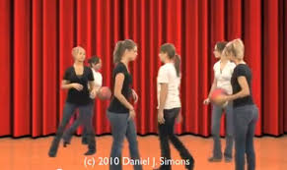
Entraîner l'attention : le test the monkey
L'attention est le premier pilier de l'apprentissage mais pour être attentif on ne peut pas orienter notre attention sur deux choses en même temps.
https://www.youtube.com/watch?v=IGQmdoK_ZfY
Notes:
On ne peut pas faire attention à deux choses en même temps (voir fiche de lecture de Stanislas Dehaene + cours 2 "L'attention et le contrôle exécutif", collège de France)
Pour étayer ce que nous venons de dire, voici une vidéo "The Monkey Business Illusion"
Les stagiaires qui connaissent la vidéo "Selective attention test" verront-ils que dans cette vidéo la couleur du rideau change ?
L'attention peut faciliter l'apprentissage à condition d'être correctement orientée, d'où l'importance du rôle de l'enseignant qui se doit de captiver l'attention de l'élève, de l'orienter vers l'objectif visé.
L'exercice de la vidéo démontre que nous pouvons "regarder au travers", nous sommes aveugles au monde extérieur suivant l'objet de notre attention. Souvent à l'école nous surestimons nos capacités d'attention, et l'enseignant souvent surestime les capacités de ses élèves.

Slide 83

Entraîner l'attention : le test de Stroop, tâche 1
Notes:
Pour être attentif il faut éviter les interférences négatives et apprendre à inhiber les actions inappropriées.
Faire faire le test le test de Stroop (Stroop est le nom du psychologue qui a mis ce tes au point dans les années 1930)
Tâche A : demander aux stagiaires de nommer rapidement et sans erreur la couleur utilisée dans les carrés ci-dessous.
Dans la tâche A, on se limite à contrôler la capacité de nommer les couleurs.
Tâche B : demander aux stagiaires de nommer rapidement et sans erreur la couleur utilisée pour écrire les mots
Dans la tâche B, la couleur d'impression de chaque mot correspond aussi à sa signification. La tâche ne pose aucun problème.
Tâche C : demander aux stagiaires de nommer la couleur rapidement et sans erreur la couleur utilisée pour écrire les mots
Dans la tâche C, les difficultés surviennent car impression et signification ne correspondent plus (le mot "bleu" est écrit en rouge et la réponse attendue est rouge. Les erreurs se multiplient et le temps nécessaire à donner la bonne réponse s'allonge. Ceci parce que les 2 tâches se super-imposent et sont en compétition pour nos ressources attentionnelles : la lecture du mot et la reconnaissance de la couleur. Pour réussir le test, il faut donc contrôler une source de distraction (le mot, avec sa signification) et inhiber la réponse automatique à cette distraction (la lecture du mot). On parle également d'effet Stroop pour désigner un effet d'interférence sémantique.

Slide 84

Entraîner l'attention : test de Stroop tâche 2
Notes:
Tâche B : demander aux stagiaires de nommer rapidement et sans erreur la couleur utilisée pour écrire les mots
Dans la tâche B, la couleur d'impression de chaque mot correspond aussi à sa signification. La tâche ne pose aucun problème.

Slide 85
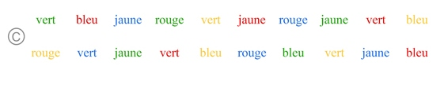
Entraîner l'attention : test de Stroop
Tâche 3
Notes:
Tâche C : demander aux stagiaires de nommer la couleur rapidement et sans erreur la couleur utilisée pour écrire les mots
Dans la tâche C, les difficultés surviennent car impression et signification ne correspondent plus (le mot "bleu" est écrit en rouge et la réponse attendue est rouge. Les erreurs se multiplient et le temps nécessaire à donner la bonne réponse s'allonge. Ceci parce que les 2 tâches se super-imposent et sont en compétition pour nos ressources attentionnelles : la lecture du mot et la reconnaissance de la couleur. Pour réussir le test, il faut donc contrôler une source de distraction (le mot, avec sa signification) et inhiber la réponse automatique à cette distraction (la lecture du mot). On parle également d'effet Stroop pour désigner un effet d'interférence sémantique.

Slide 86
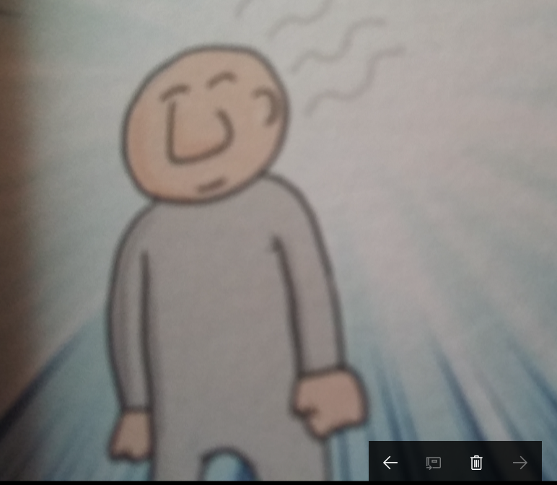
Ca veut dire quoi « être attentif? »
C’est concentrer son cerveau pour bien entendre, bien comprendre, bien voir, se souvenir
Travailler mieux, plus vite, presque sans efforts, mieux réussir ce que l’on fait avec plus de plaisir
Notes:
Un élève qui s’agite est-il forcément inattentif à ce qu’on raconte en classe?
Un élève qui rêvasse, le regard vide, est-il lui aussi forcément inattentif?
Et si ces élèves étaient en attente…d’un objet de perception sur lequel focaliser leur attention?
Et l’élève qui ne bouge plus, bien tranquille, est-il, lui, forcément plus attentif?
Un peu rapide de conclure ici à un manque d’attention. Or nous relions trop facilement une attitude physique à un état d’attention. P
Etre attentif c'est avoir un projet d'utilisation
C’est savoir à l'avance ce qui va être étudié : ne pas découvrir dans l'instant l'objet de travail
Savoir le pourquoi de ce qui va être fait.
Savoir quel usage sera demandé de ce qui va être vu (contrôle écrit, oral, questions de compréhension, par coeur...)
C’est savoir que l’attention est fluctuante
C’est savoir qu’il existe plusieurs sortes d’attention
C’est avoir conscience qu’il est fatigant de rester attentif
C’est savoir pour quelle tâche on doit être ouvert aux informations
C’est être concentré et connecté
L’attention est fluctuante d’un moment à l’autre de par les pensées qui peuvent nous envahir à tout moment
Plusieurs sortes d’attention
La vigilance : surveiller son bébé pendant que l’on range des papiers. Cette forme d’attention nous permet de réagir rapidement aux évènements qui se produisent.
L’attention sélective : lorsque l’on veut écouter une seule personne dans une soirée .
L’attention partagée : On écoute une personne nous parler tout en écoutant les potins dits par une autre personne un mètre plus loin
La concentration : être absorbé par une personne ou une situation
Le filtrage: Il ne nous est pas possible d’appréhender tout notre environnement à chaque instant. Notre attention va sélectionner les stimulis les plus pertinents en fonction de nos objectifs personnels. Notre corps se dirige spontanément vers une source d’intérêt repérée par l’attention. Par exemple: l’effet pop out: un détail visuel différent va nous sauter aux yeux: une paire de chaussette rouge au milieu de chaussettes noires (forme, couleur, contraste…). Autre exemple: le fait d’entendre notre prénom malgré le bruit ambiant/ Nous réagisons rapidement . C’est l’effet coctail party/ Bien utile aux enseignants lorsqu’ils veulent attirer l’attention des élèves
Etre attentif c’est déjà savoir pour quelle tâche on doit être ouvert aux infos qui arrivent : est ce pour mémoriser parce qu’on va être interrogé après ? Dans ce cas là on se coupe des inférences qui arrivent et qui parasitent l’attention (les bavardages des voisins). On dit stop à son voisin.

Slide 87
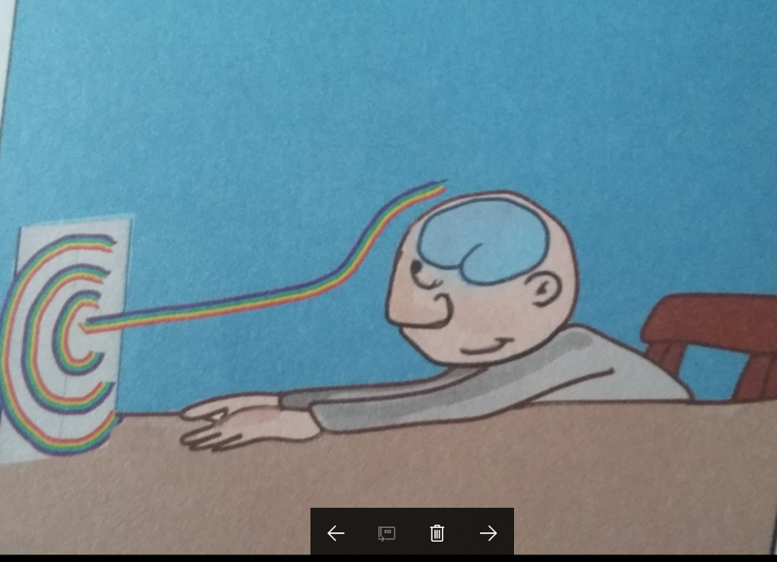
C’est arriver à maintenir sa concentration sur une cible

Slide 88

C’est rester stable sur une poutre

Slide 89
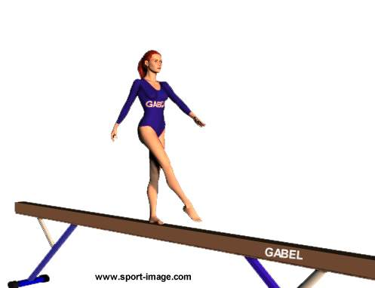
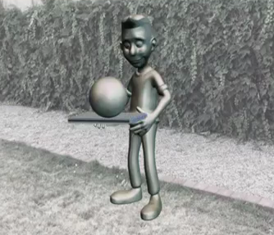
L’équilibre attentionnel
Notes:
Vidéo de Lachaux
Rester attentif, c'est un peu comme traverser une poutre d'un bout à l'autre. La poutre définit un objectif lointain (aller jusqu'au bout) et un objectif immédiat (placer son pied au bon endroit)
En marchant sur la poutre, nous restons en équilibre ou non. La poutre peut être plus ou moins haute, plus ou moins large et donc la tolérance aux écarts d'équilibre plus ou moins grande. La poutre peut être plus ou moins longue, et la durée d'attention nécessaire plus ou moins longue également. Jean-Philippe parle d'équilibre attentionnel. »
source : Jean-Philippe Lachaux, Le Cerveau Funambule p.
Etre concentré c’est bien percevoir ce qui est le plus important pour ce qu’on a l’intention de faire et y réagir de la bonne manière en faisant travailler les bons neurones

Slide 90
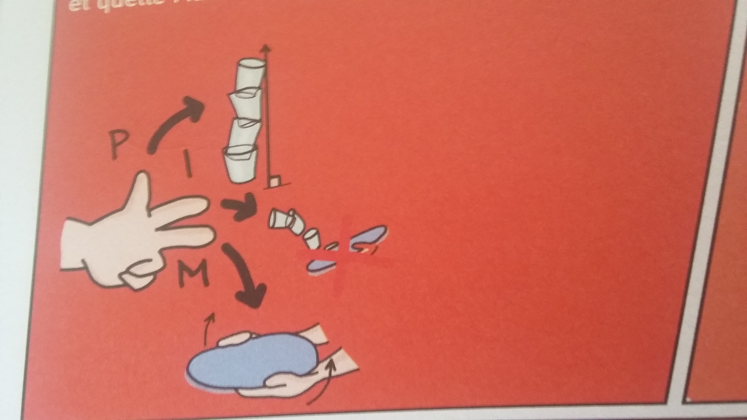
Le PIM
Perception, intention, manière d’agir
https://youtu.be/h12qckEV0cU
Notes:
A chaque chose que nous faisons, correspond un PIM
IL faut donc expliquer aux élèves que rester attentif c’est comme traverser une poutre qui peut être
étroite si ce qu’ils doivent faire est difficile
haute si c’est dangereux de se déconcentrer
longue si ils doivent se concentrer longtemps
Chaque tâche est comme une poutre à traverser plus ou moins longue, haute ou étroite. A l’élève de juger si il doit être attentif ou non selon les dimensions de cette poutre.
Pour ajuster son attention, il suffit qu’il l’arrête ou qu’il l’ajuste : la poutre est large, pas de problème, il peut ne pas être attentif. Il peut réussir la tâche même si il n’est pas concentré. Si la poutre est plus étroite, il doit faire attention et réajuster son attention. Si la poutre est longue, c’est difficile il risque de ne pas y arriver si il n’est pas concentré.
Le PIM : une perception, une intention et une manière d’agir. Les neurones chefs qui sont des chefs d’orchestre et qui ont le pouvoir de dire aux autres neurones de jouer ou de se taire, permettent de rester concentré en faisant jouer ensemble les bons neurones qui percoivent et agissent
Ex : Quand un joueur de foot tire un coup franc, il se sert des neurones qui percoivent la forme du ballon, de ceux qui savent brosser le ballon avec le pied ( sa manière d’agir) pour l’envoyer loin du gardien (son intention)
EX : quand une chanteuse interprète un morceau, elle se sert des neurones qui contrôlent sa voix (sa manière d’agir), de ceux qui percoivent la musique et l’émotion qu’elle provoque (sa perception) avec l’intention de communiquer cette émotion au public (son intention)

Slide 91
Travailler la concentration avec les élèves
Avertir les élèves quand il y a des passages importants de son discours à retenir
Expliquer le but de l’activité
préciser explicitement à l'élève le programme attentionnel (perception - intention - mode d'action).
http://www.negundosports.com/wp-content/uploads/2013/08/eleves-en-classe1.jpg
Notes:
91
Durée 1 min.
Pistes inspirées d'une présentation d'Eric Gaspar.
91
.
Par exemple dire : « dans 10 minutes on va faire telle chose. Et vous ne pourrez le réussir que si vous allez retenir ceci »
Dire quel est le but de chaque activité et le dire plusieurs fois pour que le cerveau se dise « ah, ok, ça va me servir, je retiens »
Être bien précis dans nos gestes et consignes
- « fais attention », « concentre-toi » = aucun sens pour l’élève « comment fait-on ? »
Au mieux, il ne pense plus qu’à se concentrer au lieu d’optimiser les perceptions qui lui permettraient de mémoriser.
- « regarde ou écoute et mets dans ta tête ce que tu vois ou entends », « attention, cette information est très importante » (associer cette remarque à une attitude du prof différente : bruit, haussement du ton…)
- Éviter de donner plusieurs consignes ou informations de natures différentes en même temps aux élèves, mais décomposer ces consignes une à une, au fur et à mesure que se déroule l’exercice.
Cibler ce qui est important :
- Donner des messages d’utilité « ce que je vais vous dire maintenant va être très important pour la suite ».
- Rappeler souvent l'objectif, le thème, au bout de 5 min de cours, de 20 min.
- Éviter d’enchaîner plusieurs informations essentielles
Prendre en compte l’environnement de l’élève
- Eviter de faire passer des notions importantes à 11h50 (faim!!) ou à 17h (fatigue+faim!!)
- Créer un environnement élève rassurant (évaluation positive..), travail sur le rôle de l’erreur.

Slide 92
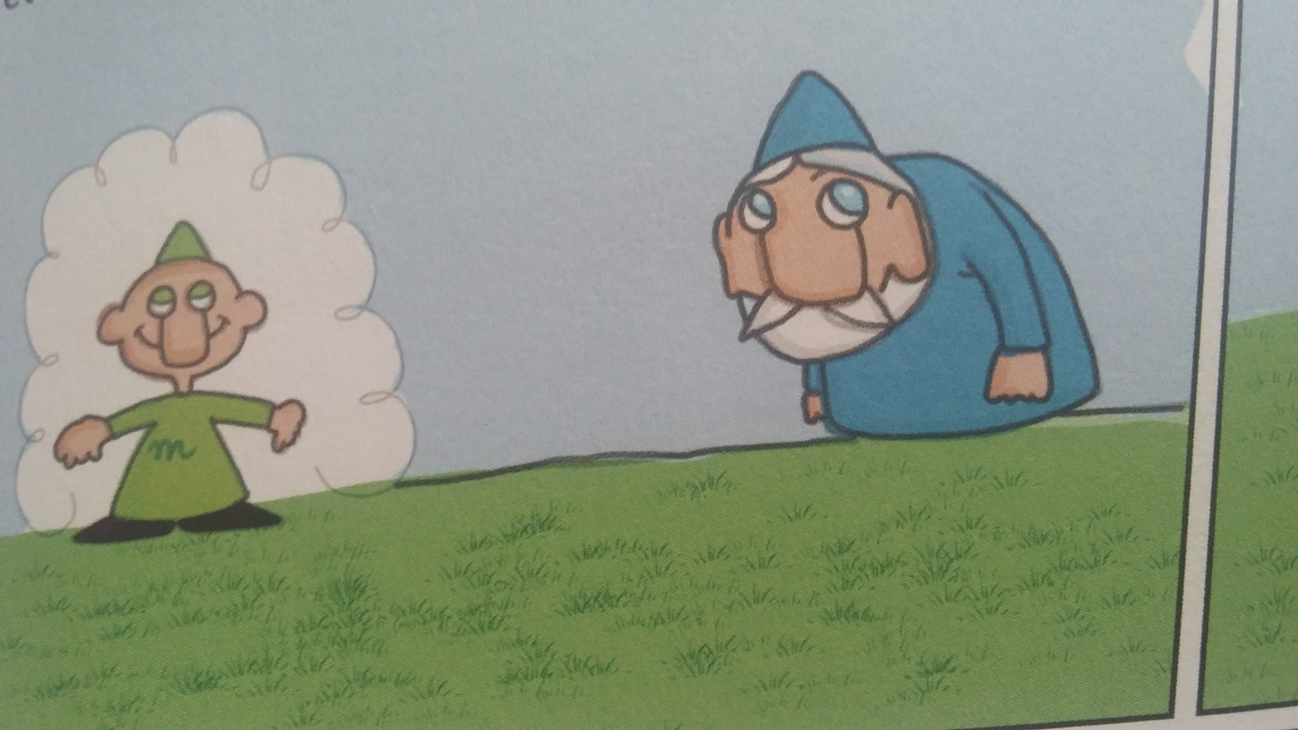
Pour les élèves, le « minimoi et le maximoi »
S’entrainer aux mono-tâches, se définir des mini missions courtes avec son maximoi
Ecouter en se mettant dans la peau de quelqu’un qui devrait retenir dans le but de le répéter à quelqu’un d’autre après
Notes:
Quand un élève n’ arrive pas à se concentrer, vérifier d’abord qu’il n’essaie pas de faire 2 choses à la fois. Ca se dispute peut-être à l’avant de son cerveau. Que cherche-il à faire vraiment? . Il doit faire le ménage dans sa tête: une seule intention claire à la fois afin de réveiller un seul chef neurone à la fois qui réunirat ses sujets en fonction de la tâche à réaliser.
Pour cela il faut rappeler à l’élève ce qu’il cherche à faire et lui dire de découper ce qu’il fait en plusieurs missions courtes et claires
Pour l’aider: 2 personnages
Maximoi est sage et intelligent mais faible
Minimoi est moins malin mais rapide et fort
Minimoi ne comprend que les consignes simples mais ce qu’il a compris il le fait bien
Maximoi découpe les choses compliquées en petites missions simples qu’il confie à minimoi, une par une, précisant à chaque fois sa durée
Au bout de quelques minutes, minimoi oublie ce qu’il doit faire, alors maximoi doit lui parler un peu comme un GPS « soit au feu rouge dans deux minutes »
Quand l’élève ne cherche à faire qu’une seule chose à la fois, il est comme un minimoi. Il se concentre plus facilement parce qu’il n’y a qu’un neurone chef qui décide. Cela aide son cerveau à choisir rapidement l’action qui convient à chaque moment
Ainsi l’élève peut alterner le rôle de minimoi et maximoi. Quand il est maximoi, il découpe ce qu’il doit faire en petites missions simples. Quand il est minimo, il les exécute une par une dans le temps qu’il s’est donné et se repose un peu après chaque mission réussie.
L’élève peut s’aider d’un minuteur au début.
S’entrainer à la mono-tâche : Apprendre à l’élève à relire une copie, un devoir en relisant par étapes.
Exemple en rédaction :
Faire une 1ère lecture pour vérifier la concordance des temps puis
2ème lecture pour vérifier les conjugaisons
3ème lecture pour l’accord des participes passés
4ème pour l’accord des noms et adjectifs
En maths
Vérifier la méthode rien que la méthode : 1er filtre
Le vocabulaire rien que le vocabulaire : 2ème filtre
Les calculs rien que les calculs : 3ème filtre

Slide 93
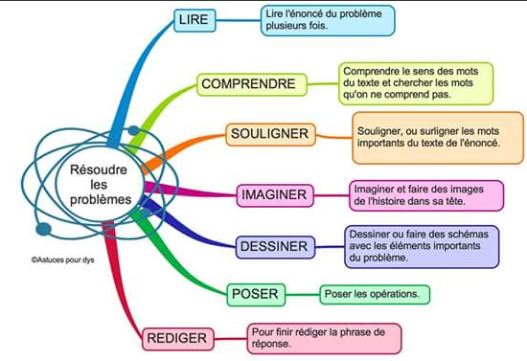
Exemple: comprendre un texte

Slide 94
Technique des 30 secondes
Je me pose des questions sur ce que je suis entrain de faire et j’y réponds
  Qu’est ce que je dois faire maintenant?
  Qu’est ce que j’ai retenu des cours précédents
  Qu’est ce que je sais déjà sur ce sujet?
  Qu’est ce que le prof attend présicément de cet exercice?
  Qu’est ce que j’ai mal fait la fois précédente?
  Que dois-je rectifier?
  A quoi faut-il précisément que je fasse attention?
  Est-ce que j’ai un objectif particulier pour le temps de travail à venir?
Notes:
L’objectif particulier peut être
Relever ou lever une difficulté
Supprimer un apriori par rapport au prof ou par rapport à la discipline

Slide 95
Indicateurs d’évaluation sur le socle
L'élève est capable de planifier ses tâches, de se projeter dans le temps.
Il gère les étapes d'une production.
Il mobilise les connaissances nécessaires à la résolution d'un problème.
Éléments observables en classe ou à la maison
l'attention des élèves est moins dispersée.
Le travail est effectué dans un temps imparti moins long.
Le processus de mémorisation est amorcé au cours de la séance.

Slide 96
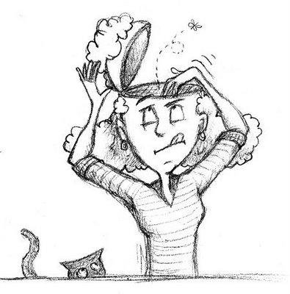
MÉMORISER
Notes:
Tous nos souvenirs ou nos oublis sont-ils de même nature ?
Y a-t-il plusieurs types de mémoire ?
Quelle est l’architecture de la mémoire ?
Quelle mémoire est indispensable à l’école et pourquoi ?
Comment faciliter les apprentissages scolaires ?

Slide 97
La mémoire dans le domaine 2 du socle
« l’élève se projette dans le temps, anticipe, planifie ses tâches. Il gère les étapes d'une production, écrite ou non, mémorise ce qui doit l'être.
Il comprend le sens des consignes ; il sait qu'un même mot peut avoir des sens différents selon les disciplines.
Pour acquérir des connaissances et des compétences, il met en œuvre les capacités essentielles que sont l'attention, la mémorisation, la mobilisation de ressources, la concentration, l'aptitude à l'échange et au questionnement, le respect des consignes, la gestion de l'effort. »

Slide 98
Constat chez les élèves
Ceux pour qui la mémorisation pose problème au-delà de 2 consignes consécutives
Ceux qui ont appris la veille mais ne savent plus rien le lendemain
Ceux qui apprennent leur leçon mais une heure après ne peuvent la restituer, alors que pourtant, si on leur redonne le début tout réapparait (ex : poésie)
Ceux qui ne savent pas ce que mémoriser (ou apprendre) veut dire « pourtant j’ai lu ma leçon plusieurs fois hier... ».

Slide 99
Constat chez les adultes
Les élèves ne sont pas attentifs et ne peuvent donc pas mémoriser.
Certains élèves écoutent mais ne parviennent pas à mémoriser.
On ne connaît pas d’autres méthodes que sa propre méthode de mémorisation
On ne peut proposer aux élèves que quelques méthodes empiriques : relire la leçon chez soi à haute voix, écrire plusieurs fois les mots difficiles, réciter la leçon à quelqu’un, à la maison.

Slide 100
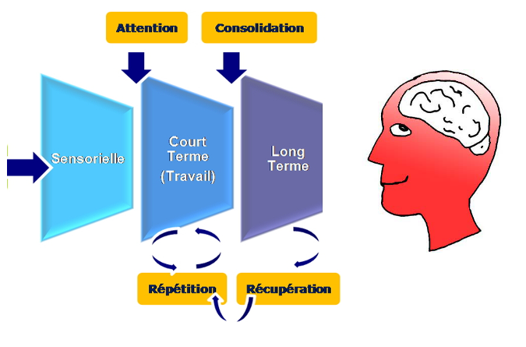
Les mémoires
Notes:
100
Les mémoires. 1 min.
Constat : Le cerveau stocke et efface aussi facilement les informations. Pourquoi ?
Le fonctionnement des trois mémoires retenues (il en existe d'autres) jouent un rôle déterminant dans le processus de mémorisation. Commenter le schéma….Pour que ces mémoires fonctionnent il faut tout d'abord capter l'attention. Suffit-il de dire: « Un peu de silence soyez attentifs » sans autres indications ? Certainement pas : il faut faire en sorte de capter l'attention sur un court temps pour que celle-ci soit stockée par la mémoire de travail sinon il y aura effacement.
Si l'information est stockée pendant un court temps et qu'on explique qu'elle sera utilisée dans un très bref délai , l'info sera encodée puis consolidée dans la mémoire à long terme.
100
Un principe de base : les 3 étapes de la mémorisation
La mémorisation fait appel à un principe de base qui se déroule en trois étapes.
Premièrement, l’encodage
Il correspond à la prise de l’information par l’intermédiaire du système sensoriel qui doit être intact ou fonctionnel ; l’attention, volontaire ou non, est nécessaire. Lors de cette première étape, la familiarité permet une meilleure performance : un mot connu est,
par exemple, plus facile à encoder qu’un mot inconnu.
L’encodage effectué va permettre le stockage, c’est-à-dire le processus même d’inscription de l’information. A ce stade, des associations, conscientes ou non, entre la donnée nouvelle et les connaissances anciennes améliorent l’ancrage du souvenir.
Le rappel constitue la troisième étape, soit l’accès au souvenir, à son utilisation. Il peut nécessiter des stratégies plus
ou moins complexes de récupération.
Plusieurs types de mémoire ?
La mémoire immédiate: permet le rappel, quelques secondes, d’une information brève. C’est une mémoire passive, sans opérations mentales de haut niveau. Par exemple, je transcris un numéro de téléphone.
On évalue ce type de mémoire en faisant répéter des énoncés brefs, des suites de mots ou de chiffres de plus en plus longues.
La mémoire à court terme ou mémoire de travail : Elle travaille dans l’instant. Elle trie les informations et efface celles qu’elle ne juge pas utiles. Elle trie l’utile et l’inutile (pour le futur proche) et cela une fois accompli, elle efface → stratégies pour envoyer un message d’utilité au cerveau + provoquer les aller-retours.
Elle ne peut accueillir que 7 (+ /-) informations isolées, au-delà, elle efface → stratégies pour faire diminuer le nombre d’informations que le cerveau doit traiter.
La mémoire de travail, de l’ordre de quelques dizaines de secondes, permet de retenir une information le temps de la traiter ou de la
« manipuler ». C’est une mémoire active qui donne accès à des traitements cognitifs de haut niveau.
Elle est constamment requise dans la vie quotidienne et à l’école.
Elle est indispensable pour prendre des notes
Retenir une formulation et la transcrire.
En conversation, elle permet d’écouter son interlocuteur en préparant son argumentation.
Nécessaire au calcul oral complexe et à la compréhension de la lecture
On l’évalue en faisant restitue
des séries de mots ou de chiffres en commençant par le dernier
résoudre mentalement des petits problèmes
reproduire une suite de positions spatiales.
Mémoire à long terme : la mémoire des souvenirs. Le cerveau peut aussi encoder des informations sur une plus longue période, il s’agit de la mémoire à long terme. Elle est composée de:
La mémoire épisodique: Elle concerne les souvenirs d’événements vécus une seule fois, liés à un lieu, à un moment, à une émotion et à un contexte particuliers. Ce type de souvenir autobiographique donne l’impression « d’y être encore ». Par exemple, mon premier jour d’école. Les souvenirs épisodiques anciens sont vivants et tenaces. En général, les événements chargés d’émotion sont mieux conservés, mais cette mémoire épisodique est fragile, sensible à tout affaiblissement et aux lésions cérébrales, en particulier temporales et hippocampiques. C’est la perte de cette mémoire qui caractérise les personnes dites « amnésiques » et c’est la première mémoire perturbée lors de la maladie d’Alzheimer. A l’école, elle permet de se souvenir d’une donnée nouvelle entendue une seule fois.
Pour tester la mémoire épisodique, on demande de restituer une liste de mots ou une histoire, immédiatement, puis après 40
minutes.
La mémoire sémantique : c’est la mémoire des savoirs, les connaissances générales, la culture personnelle. Elle recouvre les apprentissages scolaires puis professionnels, les connaissances sur soi et ses proches. Elle comprend aussi le sens des mots et des concepts. C’est une mémoire plus solide que la mémoire épisodique qui résiste mieux que cette dernière aux lésions cérébrales et au vieillissement pathologique. On la contrôle en questionnant la personne sur ses connaissances générales, en demandant de se rappeler par exemple les traits caractéristiques d’objets ou d’animaux. Chez les enfants, on peut interroger sur les connaissances scolaires et la vie quotidienne.
La mémoire procédurale concerne les comportements automatisés après un apprentissage, qu’ils soient moteurs, gestuels ou cognitifs. Au plan moteur ou gestuel, c’est faire du vélo, du ski, conduire sa voiture ; au plan cognitif, se rappeler sans effort les livrets appris, les terminaisons des groupes de verbesune recette, un trajet, la maîtrise d’un logiciel. Avant de savoir skier, il faut d’abord recourir à sa mémoire de travail pour comprendre la consigne, puis l’exécuter tout en réfléchissant. Cela permettra ensuite de stocker les comportements et de les automatiser, aboutissant au savoir-faire. Cette mémoire peut fonctionner avec un minimum d’effort et d’énergie ; elle est solide et par conséquent précieuse. Elle est préservée chez les personnes dites « amnésiques qui ont perdu leurs compétences de mémoire épisodique.
4. La mémoire perceptive conserve les informations sensorielles, les odeurs, les impressions de température. Elle permet le rappel d’une sensation lors d’un événement précis, la forme d’un objet, la hauteur des marches d’un escalier....
A l’école, quelles mémoires ?
Les mémoires à court terme :
les informations doivent être encodées pour être stockées, il faut donc impérativement que les mémoires immédiate et de travail soient fonctionnelles et activées ; elles sont intimement liées aux processus attentionnels et à la motivation. « La mémoire
de travail est centrale à toute la cognition »
Les compétences de mémoire de travail verbale, qui consistent par exemple à répéter des mots nouveaux, sont directement liées à l’acquisition du vocabulaire nouveau et aux compétences de lecture. Cette mémoire est aussi nécessaire aux apprentissages du vocabulaire de langues étrangères. Elle facilite l’apprentissage des livrets.
Les mémoires à long terme :
la mémoire épisodique est avant tout celle des événements biographiques, mais elle concerne tout événement scolaire saillant, une expérience de chimie, un événement raconté avec verve, une anecdote. Elle permet d’apprendre rapidement : il faudra moins de répétitions si la mémoire épisodique est de bonne qualité
La mémoire sémantique va intégrer les données travaillées, le nombre de répétitions variant d’un élève à l’autre.
Toutes les mémoires sont constamment activées. Prenons l’exemple d’une leçon, lorsque l’enseignant introduit une nouvelle notion. Les mémoires à court terme, immédiate, mais surtout de travail encodent brièvement chaque énoncé : l’élève « suit ». Sa
mémoire de travail lui permet de traiter l’information, de la garder en tête pour se référer consciemment ou non à des connaissances déjà acquises, faire un parallèle ou simplement accéder au sens de certains mots. Pour cela il active des connaissances situées en mémoire à long terme, appartenant généralement à sa mémoire sémantique. Les connaissances sémantiques anciennes permettent l’ancrage de nouvelles données complexes. L’enseignant peut aussi faire appel aux souvenirs épisodiques de ses élèves en leur demandant de se rappeler un événement précis. Ces mémoires s’activent en parallèle, donc pratiquement de façon simultanée.

Slide 101
Première leçon: le cerveau passe son temps à effacer des données
Des neurones travaillent en réseaux pour former la mémoire de travail
Accueillent les informations que notre attention a retenue
Décident
  Soit de les éliminer car jugées inutiles par cette mémoire de travail
  Soit de les garder pour les utiliser après les avoir comparées et mises en relation avec ce que nous savons déjà de la vie
Notes:
Notre mémoire ne s’attache que ce à quoi nous sommes attentifs. Or notre attention est limitée, le cerveau donne la priorité à ce qui lui semble le plus important
Il faut sortir de la fausse image du cerveau qui ressemblerait à un ordinateur qui ne fait qu’enregistrer et où aucun fichier ne s’effacerait sans qu’on le lui demande explicitement. La mémoire de travail est autant faite pour enregistrer que pour effacer. Le cerveau fait ça très vite et sans que l’on en ait conscience
Celui qui ne le sait pas ne se méfiera pas et ne comprendra pas d’où viennent ses difficultés. Ne saura pas qu’il existe des astuces pour contourner ce phénomène

Slide 102
Deuxième leçon: la mémoire de travail a un tout petit disque dur
Elle efface pour faire de la place
On ne sait pas à l’avance quelles vont être les informations victimes de l’effacement
Notes:
La mémoire de travail ne peut retenir que 7 items plus ou moins 2 en moyenne. AU-DELA, elle va effacer pour faire de la place. Et on ne peut pas savoir à l’avance quelles vont être les victimes de l’effacement
Pour le cerveau , ce qui compte à ce moment là, c’est le nombre d’infos ayant une signification. On appelle cela un item
Test des chiffres p. 22 :
1969 : 1 item alors que 1-9-6-9 : 4 items
D’après les recherches, il n’est pas possible d’augmenter la taille maximale de notre mémoire de travail
Par contre il existe des astuces

Slide 103
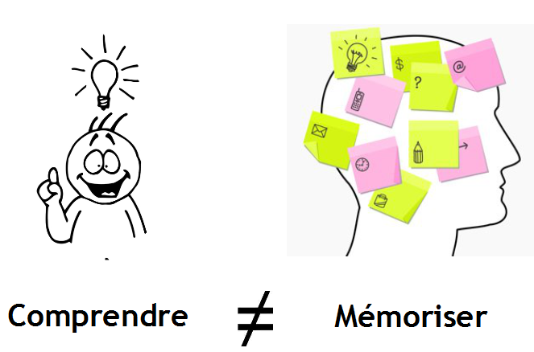
Comprendre ce n’est pas savoir mémoriser
Notes:
Du coup, si en classe, on croit naîvement que quand on a compris, cela suffit et que tout va bien, on est dans l'erreur ...
Il faut mettre en place des stratégies de mémorisation si on veut que la présence en cors des élèves serve à quelque chose…

Slide 104

L’astuce : voir test
Fraise
Tennis
Pomme
Allemagne
Eau
France
Football
Poire
Vin
Café
Japon
Rugby
Volley
Jus d’orange
Banane
Espagne
Notes:
Voici une liste de 16 mots à apprendre
Comment regrouper ces 16 mots pour avoir moins d’informations?
Vous allez devoir mémoriser une liste de vingt mots en une minute puis écrire le plus grand nombre de mots sur une feuille en trois minutes maximum.
Permet de faire croire à notre cerveau qu’il a moins d’informations à traiter
Du coup il en efface moins
Etape 1: faire 4 colonnes : fruits, sports, pays, boissons
Etape 2: Pendant 1 minute, regarder ces 4 colonnes en essayant de memoriser tous les mots qui s’y trouvent
Etape 3: Retourner sa feuille et écrire les mots dont on se souvient.
Facile pour des mots avec lesquels on peut faire des regroupements. Sur des listtes de mots n’ayany aucun lien: se faire un film dans sa tête

Slide 105

Faire des regroupements

Slide 106
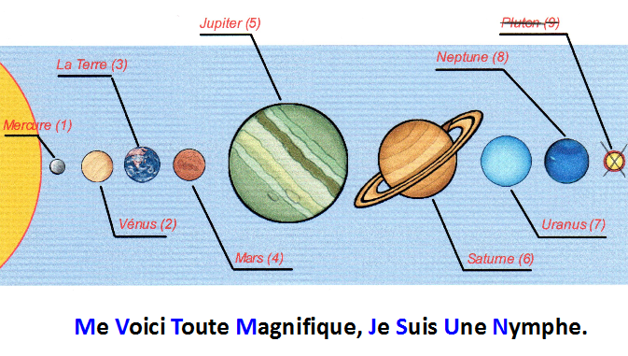
Par acronymes

Slide 107

En transformant les chiffres en mots
Que j’aime à faire connaître ce nombre utile aux sages!...
Notes:
Il s’agit de construire une phrase dont le nombre de lettres de chaque mots indique un chiffre
3,1415
3: 3 lettres d’où le mot « que »

Slide 108
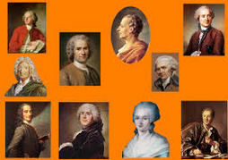
En organisant les mots de telle manière qu’ils forment une phrase
La Corneille sur la racine de la bruyère boit l’eau de la fontaine Molière

Slide 109
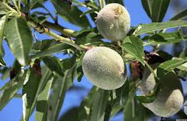
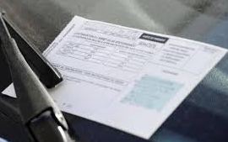
En faisant des rapprochements entre certains mots
L’amande pousse sur un arbre,
l’amende sur un essuis-glace

Slide 110
Pour apprendre une leçon
Ecrire sur une feuille, cahier fermé ce que l’on sait déjà
Comparer avec le cours sur le cahier (tout ce qui est bien retranscrit: « ca, j’y avait pensé, plus besoin de le mémoriser »)
Noter d’une autre couleur ce que l’on avait pas mémorisé: Il n’y a finalement que ça à apprendre!
Cela divise le temps de travail de révision

Slide 111
Pour apprendre une leçon: travailler sur les indices récupérateurs
Le cerveau relie toujours le nouveau à l’ancien, le connu à l’inconnu et le personnel à l’impersonnel. Plus l’indice est personnel, mieux la nouveauté sera mémorisée
Les élèves font leurs fiches de révision non pas en faisant un résumé du cours mais en y mettant des mots familiers
Notes:
Quand l’indice est personnel, il est une composante d’une assemblée de neurones stable et rapide, la nouvelle information bénéficie de tout le réseau antérieur
Le cerveau relie en permanence le nouveau à l’ancien, l’inconnu au connu, l’impersonnel au personnel.
Les élèves font leurs fiches de révision, non pas en faisant un résumé du cours mais en y mettant des mots familiers, ou en faisant des cartes mentales.
Il est mieux de faire les fiches en format paysage
Plus l’indice est personnel, plus il est humoristique, le cerveau retiendra d’autant plus et pourra alors plus facilement les restituer.
L’élève peut également faire un croque-note où l’idée est de faire un maximum d’indices récupérateur en un maximum de place.

Slide 112
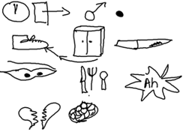
Travailler par indice récupérateur: les sketchs notes
Notes:
Exemples :
Les croque-notes : Exemples de croquenote pour permettre une visualisation des allers-retours d’une mémoire à l’autre et la création d’indices récupérateurs
C'est grâce à la répétition que les informations stockées en mémoire de travail sont ensuite encodées en mémoire à long terme.
Plus on fera d'allers retours, plus on mémorisera car si les choses sont répétées plusieurs fois, le cerveau va porter son attention là-dessus et se dire qu’il s’agit de quelque chose d’important qu’il faut retenir et non l’effacer
Minuit. Voici l'heure du crime.
Sortant d'une chambre voisine,
Un homme surgit dans le noir.
Il ôte ses souliers,
S'approche de l'armoire
Sur la pointe des pieds
Et saisit un couteau
Dont l'acier luit, bien aiguisé.
Puis, masquant ses yeux de fouine
Avec un pan de son manteau,
Il pénètre dans la cuisine
Et, d'un seul coup, comme un bourreau
Avant que ne crie la victime,
Ouvre le cœur d'un artichaut.

Slide 113

Notes:
Au début nous avons le décors posé avec les personnages
Survient alors l’élément déclencheur qui crée le nœud de l’énigme. Après plusieurs rebondissements dans l’histoire le nœud de l’intrigue qui se dénoue.

Slide 114

Les cartes mentales
  Vidéo E. Gaspard: Les cartes mentales et skethnotes: 1h05 /1h14
Notes:
La carte mentale est très utile puisqu’elle facilite la mémorisation (structure les connaissances + appel des indices récupérateurs- mots, dessins…) et rend acteur de son apprentissage (Domaine 2 du socle) puisque chaque élève établit son propre modèle d’organisation.
Cela permet de
Résumer et présenter des informations de façon visuelle
Créer des liens entre les différents aspects su sujet
Réfléchir et organiser ses idées
S’apercevoir facilement si une partie de sa réflexion n’est pas plus développée qu’une autre
Comprendre et mémoriser des informations
Favoriser la concentration
On utilise les mots clés, on peut dessiner, mettre des couleurs
Chaque idée principale: une branche
Une branche se subdivise en sous branches
L’idée de base à communiquer est simplement : “fais quelque chose de personnel avec le moins de
mots possible, grâce à des dessins-clés ou des mots clés, sur une feuille de format paysage ; du
moment que l’on voit qu’il y a différentes directions (ou différents “paquets”) et qu’on peut lire
facilement les mots, c’est gagné”.

Slide 115

Faire des allers-retours réguliers entre la mémoire à court terme et celle à long terme
Du côté des adultes
Faire des pauses réflexives
Faire des vrai / faux
Proposer des supports visuels accrochés aux murs de la classe (posters, productions d’élèves)
http://www.negundosports.com/wp-content/uploads/2013/08/eleves-en-classe1.jpg
Notes:
115
Durée 1 min.
Pistes inspirées d'une présentation d'Eric Gaspar.
115
.
• A chaque fois que le prof pose une question sur quelque chose que l’on a vu, l’information sort de
notre mémoire à long terme pour se combiner avec le présent puis repartir dans la mémoire à long
terme, en étant enrichie et consolidée. Les questions des profs ne sont donc pas là par hasard …
• De même, à chaque fois que l’on participe en cours, on s’assure ces allers-retours.
L’incitation par les profs à participer n’est donc pas là pour leur faire plaisir mais bien pour faciliter
l’apprentissage …
• Chaque phase de révision ou chaque exercice sert aussi, du coup, à créer ces allers-retours …
Ceux qui se demandent pourquoi on parle de « réviser » alors qu’on a compris sont désormais au
courant
Le travail de l’école :
Mémoriser efficacement doit être enseigné à l’école et non relégué comme activité à effectuer uniquement à la maison.
Les pauses réflexives permettent de faire des allers-retours entre Mémoire à court terme et Mémoire à long terme
- Résumé de leçon en début et fin d'heure
-Apres le traditionnel, « avez-vous compris ? », faire des interrogations orales (vrai/faux) de
consolidation /mémorisation. (Cartes rouges et vertes par exemple)
- Réactiver les connaissances pour qu’elles s’inscrivent dans la mémoire à long terme, insister sur l’importance du va et vient entre mémoire à court terme et mémoire à long terme (exercices : questionnements, jeu de l’imagier, du mot correspondant…). Donc créer des moments de mémorisation par aller/retour…
- Faire des pauses : des moments de silence, à la fin de phrases, pour laisser le temps à la Mémoire à Court Terme d'envoyer les informations en les décomposant à la Mémoire à Long Terme.
Supports visuels : les changer régulièrement. Par exemple afficher des règles d’orthographe dans des salles d’autres disciplines, salle d’études
Leur faire noter à l’écrit sur un brouillon les questions qu’ils pourraient poser pour éviter d’oublier au bout de 2 minutes ce qu’ils voulaient dire
Résumer au début de la séance ce qui a été travaillé la séance précédente
Utiliser les 5 dernières minutes pour faire le résumé de l’heure écoulée
Résumé de leçon en début et fin de l’heure
- Attirer l’attention des élèves sur l’importance du questionnement : pourquoi ? comment ? dans quelles circonstances vont-ils avoir besoin de se souvenir ?,
veiller à permettre aux élèves de trouver des moyens d’ancrage qui leur conviennent (permettre d’annoter leur cahier au crayon de papier, d’utiliser des couleurs qui « leur parlent »…) et ainsi de les rendre plus autonomes dans leur apprentissage.
- Exercices de mémorisation de dates, expressions, lieux, notions… du cours qui vient d’être fait, exercices de mémorisation par le geste, l’écoute, l’observation = mémoire initiale.

Slide 116
GARDER L’INFORMATION SUFFISAMMENT DANS LA MÉMOIRE DE TRAVAIL POUR QU’ELLE PASSE DANS LA MÉMOIRE À LONG TERME.
Du côté des adultes
Toujours prévenir quand la mémoire de travail doit mémoriser
Faire des regroupements par dénomination
Faire réaliser des cartes mentales
Faire concevoir des fiches de révision « allégées » (en mots, présentation, …) sur un format paysage de taille A4
http://www.negundosports.com/wp-content/uploads/2013/08/eleves-en-classe1.jpg
Notes:
116
Garder l’information….1 min.
Se souvenir que 7 items (+ou- 2 selon les individus) peuvent être mémorisés simultanément. Si on opère des regroupements par dénomination, chaque étiquette sera considérée comme un item ce qui permettra de mémoriser davantage d’informations.
Le format paysage conviendrait davantage que le format ordinaire pour la mémorisation.
Pistes pour l'AP : apprendre à l'élève à regrouper les éléments d'un cours à concevoir des cartes mentales.
116
Durée 1 min.
Pistes inspirées d'une présentation d'Eric Gaspar.
Pistes pour l'AP : apprendre à l'élève à regrouper les éléments d'un cours à concevoir des cartes mentales.
La participation permet la compréhension et la construction des savoirs mais la compréhension ne signifie pas forcément la mémorisation ; ce qui permet la mémorisation ce sont les allers retours réguliers entre mémoire de travail et mémoire à long terme
On ne participe pas pour participer mais pour créer des allers retours entre la mémoire de travail et la mémoire à long terme pour mémoriser.

Slide 117

Vidéo E. Gaspard: le chat 1h19
Image extraite d’une présentation d’Eric Gaspar.
Notes:
117
Courbe de la mémoire. 2 min.
Ligne en pointillés : pourcentage des informations restantes en l'absence de réactivation de la mémoire.
Le cerveau passe son temps à trier..mais s'il voit quelque chose 2 fois dans la même journée, il se dit qu'il faut qu'il le retienne : relecture de ce qui é été vu dans la journée, puis la veille du cours précédent.
En l'absence de réactivation, il y a effacement progressif.
Réserves :
Les pistes proposées par Eric Gaspar (astuces mnémotechniques, conseils de méthodes) ne doivent pas inviter les enseignants à privilégier une pédagogie centrée excessivement sur la mémorisation. Il s’agit de conjuguer ces découvertes neuroscientifiques avec les situations d’apprentissage en classe et l’accompagnement de l’élève : ce qu’il peut faire en cours et en dehors du cours.
Transition: Comment on évalue le socle? Mettre en place le travail par compétences
117
Courbe de la mémoire.
Ligne en pointillés : pourcentage des informations restantes en l'absence de réactivation de la mémoire
1er principe : le cerveau garde plus facilement ce qui a été vécu mentalement 2 fois dans la journée ; donc relire ses cours le soir
2 ème principe : Règle du 1-1-1-1 (1 jour, 1 semaine, 1 mois, 1semestre)
Si l’élève ne relit pas dans les 24 h, 25 % des connaissances sont retenues, puis 7 % au bout d’une semaine, etc…
Si l’élève fait une relecture dans les 24 h, les connaissances sont gardées 1 semaine, puis si elles ne sont pas revues, la courbe de l’oubli reprend.
Donc, au bout de 24 heures, réactiver la mémoire.
Sinon, le cerveau ne conserve déjà plus que 25 % des informations reçues...!
En récompense, on est « tranquille » pendant une semaine ...Même chose au bout d'une semaine
En récompense, on est « tranquille » pendant un mois ... Et au bout d’un moins, un semestre.
La réactivation n'a pas besoin d'être longue (de 2 à 5 minutes)
Astuce : quitte à ne réviser qu’une seule fois, mieux vaut le faire dans les 24 h qui suivent le cours, même si le prochain cours de la même discipline n’est que dans 3 jours.
Quitte à ne jeter qu’un seul coup d'œil à un cours, il est plus habile de le faire dans les 24h (le soir même, donc) qui suivent, même si le prochain cours de la même discipline n'est que dans 3 jours ...(donc pas la veille de la prochaine fois !).
Cela facilite la mémorisation à peu de frais …
Remarque : relire 3 fois de manière espacée est plus efficace pour mémoriser, que 3 fois successives.
Courbe de la mémoire.
Ligne en pointillés : pourcentage des informations restantes en l'absence de réactivation de la mémoire
Même dans la mémoire à long terme, si on ne réactive pas régulièrement, la trace mnésique devient plus instable, fragile, ténue.
Réactiver la mémoire en dehors du cours.
Cette réactivation de la mémoire peut-être amorcée et accompagnée en AP mais en prenant connaissance du fonctionnement de sa mémoire, l’élève apprend à la gérer
.
Histoire du chat :

Slide 118

Stratégie d’Homer Simpson
L’élève
Pendant ce temps, le cerveau
Pendant l’heure, je ne fais pas les exercices, je fais semblant, je discute, je passe le temps
Aucune situation nouvelle à exploiter se présente: ce sont donc les réseaux de neurones travaillant le « familier » qui s’activent. Le cerveau est en mode économique

Slide 119
Stratégie d’Homer Simpson
L’élève
Le cerveau
Puis je prends simplement la correction des exercices
Mode automatique

Slide 120
Stratégie d’Homer Simpson
L’élève
Le cerveau
La veille du contrôle, je relis les corrigés: « super, je comprends »
Le cerveau ne fait toujours pas appel à ses neurones « explorateurs de situations nouvelles »
Il utilise seulement des procédés de mémorisation pour retenir les exercices

Slide 121
Stratégie d’Homer Simpson
L’élève
Le cerveau
Le jour de l’évaluation, je ne reconnais pas les exercices

Slide 122

Stratégie d’Indiana Jones
L’élève
Le cerveau
Je fais les exercices en cours
Le cerveau alerte les neurones spécialisées dans l’exploitation de situations nouvelles

Slide 123
Stratégie d’Indiana Jones
L’élève
Le cerveau
Je prends la correction comme Homer mais je surligne les passages ou il y a eu blocages
L’hippocampe attribue alors un lien étiquette entre la question qui avait été posée et la sensation de blocage ressentie

Slide 124
Stratégie d’Indiana Jones
L’élève
Le cerveau
Je révise et j’apprends ces fameux passages surlignés pour l’évaluation
Le cerveau mémorise l’association

Slide 125
Stratégie d’Indiana Jones
L’élève
Le cerveau
Lors du contrôle, je sais que le blocage va être temporaire
Les neurones d’explorations sont sollicitées plus vite et avec une banque de données de situation déjà construites
Une solution va alors être trouvées

Slide 126
Indicateurs d’évaluation pour le socle
Capacité de l’élève à bâtir une carte mentale qui lui soit propre et qui soit pertinente.
Capacité de l’élève à utiliser un ou plusieurs outils de mémorisation de manière efficace.
Gradation de l’autonomie de l’élève pour choisir les outils de mémorisation qui LUI sont le plus adaptés.

Slide 127

Les intelligences multiples
Notes:
Le père des intelligences multiples: Howard Gardner. Psychologue persuadé que la vision d’une intelligence unitaire, générale et quantifiable par des tests standardisés est totalement fausse.
Pour lui, nous utilisons notre cerveau de façons différentes pour résoudre les problèmes de la vie
En affirmant que nous disposons tous de 8 intelligences qui se développeront peu à peu selon nos parcours de vie, Gardner rejoint les chercheurs en neurosciences qui établissent que les grandes architectures de cerveau d’un enfant se construisent sur plus de 20 ans.
Nous recevons tous à la naissance un bouquet d’intelligences . Au cours de notre vie, nous en développerons certaines plus que les autres en fonction de notre environnement. Ces intelligences dominantes constituent notre capital personnel sur lequel nous nous appuyons pour construire notre vie ou résoudre des problèmes
Un élève qui ne comprend pas ce qui est expliqué n’est pas obligatoirement un enfant inattentif ou limité. Il est d’abord un élève qui ne privilégie pas les intelligences mises en œuvre par celui qui explique. Si un enseignant décrit des phénomènes ou énonce une règle à des enfants qui privilégient l’intelligence visuelle/spatiale ou kinesthésique, il y a fort à parier que ces mêmes enfants n’entreront pas dans les apprentissages.
La réponse n’est pas dans la catégorisation des élèves, mais dans la diversification des chemins d’apprentissage qui passent des formes diverses d’intelligences
C’est un savoir à partager avec les élèves. Cela permet de renvoyer aux élèves l’image de leur richesse intérieure. , à laquelle ils peuvent toujours faire appel.

Slide 128

Notes:
Intelligence verbo linguistique:
Capacité à manier facilement la langue, orale ou écrite
A utiliser un vocabulaire précis et varié
A savoir jouer avec les mots de façon poétique ou humoristique
A gouter à la lecture
La plupart des systèmes d’enseignements reconnaissent cette intelligence. Si elle n’est pas suffisamment développée , on est facilement en échec scolaire.
Des manques dans cette capacité à mettre en mots sa pensée peut également créer le sentiment d’être incompris (en particulier face à ceux qui maîtrisent mieux cette intelligence) et engendrer des réactions de violence.

Slide 129

Notes:
intelligence intrapersonnelle
Capacité à mieux se connaitre soi-même
A analyser nos sentiments
A tirer profit des expériences de la vie et à modifier notre comportement en conséquence
Elle nous permet de nous évaluer
De prendre des décisions personnelles et des engagements
Elle est le moteur de notre intériorité
C’est la capacité à avoir une bonne connaissance de soi-même.
Elle est particulièrement développée chez les écrivains, les " sages ", les philosophes, les mystiques.
On reconnaît particulièrement cette intelligence chez quelqu’un qui a une bonne connaissance de ses forces et de ses faiblesses, de ses valeurs et de ses capacités ; chez ceux qui apprécient la solitude ; qui savent se motiver personnellement ; qui aiment lire, qui écrivent un journal intime ; qui ont une forte vie intérieure.
Si elle n’est pas suffisamment développée, on a du mal à tirer partie des expériences, à réfléchir sur ce qui a bien marché et comment améliorer ce qui a moins bien marché ; à prendre le contrôle de sa vie, de son apprentissage, à se donner des buts ; on est plus sensible à l’opinion de groupes ; on cherche (et on trouve) un responsable extérieur à ses échecs.

Slide 130

Notes:
Intelligence logique et mathématique
Capacité à manier toutes les formes de calculs
A aimer jouer avec les nombres
Facilité à résoudre des problèmes de logique
Rend sensible aux causes et aux conséquences des évènements
Rend curieux des choses et des phénomènes qui nous entourent
’est la capacité à raisonner, à calculer, à tenir un raisonnement logique, à ordonner le monde, à compter. C’est l’intelligence qui a été décrite avec beaucoup de soin et de détails par Piaget en tant que " l’intelligence ".
Elle est particulièrement développée chez les mathématiciens et les scientifiques, les ingénieurs, les enquêteurs, les juristes, etc ...
On reconnaît particulièrement cette intelligence chez quelqu’un qui aime résoudre des problèmes ; chez ceux qui veulent des raisons à tout, veulent des relations de cause à effet ; ceux qui aiment les structures logiques, et aiment expérimenter d’une manière logique ; chez ceux qui préfèrent la prise de notes linéaire ; etc.
Si elle n’est pas suffisamment développée, on a du mal à organiser des tâches complexes, à donner un ordre de priorité à une succession d’actes ; à comprendre le sens d’une démarche scientifique, à comprendre la signification d’un phénomène ; à démonter un appareil ou un processus pour en comprendre les parties ; à utiliser le raisonnement déductif ; à se servir d’appareils fonctionnant avec une grande logique (comme un ordinateur).

Slide 131

Notes:
Intelligence kinesthésique
Mise en œuvre par des personnes qui utilisent leur corps pour s’exprimer,
pour signifier leurs sentiments, leurs pensées
Dextérité
Capacité à manier des objets avec talent, à les transformer
Besoin pour les élèves d’apprendre par exemple leur leçon en bougeant
C’est la capacité à utiliser son corps d’une manière fine et élaborée, à s’exprimer à travers le mouvement, d’être habile avec les objets.
Elle est particulièrement développée chez les danseurs, les acteurs, les athlètes, les mimes, les chirurgiens, les artisans, les mécaniciens.
On reconnaît particulièrement cette intelligence chez quelqu’un qui contrôle bien les mouvements de son corps ; chez ceux qui aiment toucher, sont habiles en travaux manuels ; ceux qui aiment faire du sport, aiment jouer la comédie ; chez ceux qui apprennent mieux en bougeant, qui aiment faire des expériences ; l’enseignant la reconnaîtra dans l’élève qui se trémousse s’il n’y a pas suffisamment d’occasions de bouger, chez celui qui se lève en classe pour tailler un crayon ou mettre un papier à la poubelle.
Si elle n’est pas suffisamment développée, l’enfant comme l’adulte risquent de ressentir leur corps comme une gêne dans de nombreuses circonstances de la vie courante.

Slide 132

Notes:
Intelligence visuelle et spatiale
Capacité à gérer l’espace
Se repérer
Créer des images mentales que nous pouvons traduire en représentations graphiques de toute nature
Compréhension facilitée si elle passe par des schémas ou des dessins
On reconnaît particulièrement cette intelligence chez celui qui a un bon sens de l’orientation ; chez ceux qui créent facilement des images mentales ; ceux qui aiment l’art sous toutes ses formes ; ceux qui lisent facilement les cartes, les diagrammes, les graphiques ; ceux qui aiment les puzzles, ceux qui aiment arranger l’espace ; ceux qui se souviennent avec des images ; ceux qui ont un bon sens des couleurs ; ceux qui ont besoin d’un dessin pour comprendre ; etc.
Si elle n’est pas suffisamment développée, on peut avoir des difficultés dans les processus de mémorisation et de résolution de problèmes. Car les images produites dans le cerveau aident à la pensée et à la réflexion. Pour beaucoup de scientifiques célèbres, leurs découvertes les plus fondamentales sont venues de modèles spatiaux et non de raisonnements mathématiques.

Slide 133

Notes:
Intelligence interpersonnelle
Capacité à entrer facilement en relation avec les autres,
A les comprendre
A distinguer leur humeur, leurs émotions ou leur motivation
Facilite le travail coopératif
C’est la capacité à entrer en relation avec les autres.
Elle est particulièrement développée chez les politiciens, les enseignants et les formateurs, les consultants et les conseillers, les vendeurs, les personnes chargées des relations publiques.
On reconnaît particulièrement cette intelligence chez quelqu’un qui entre bien et facilement en relation, se mélange et s’acclimate facilement ; chez ceux qui aiment être avec d’autres et ont beaucoup d’amis, ceux qui aiment bien les activités de groupe ; chez ceux qui communiquent bien (et parfois manipulent), chez ceux qui aiment résoudre les conflits, jouer au médiateur.
Si elle n’est pas suffisamment développée, il y a risque d’enfermement de la personnalité ; on se coupe du plaisir d’être avec d’autres, de travailler ensemble ; on perd des richesses issues du travail en coopération. On risque de devenir aigri, misanthrope, critique de l’humanité dans son ensemble.

Slide 134

Notes:
Intelligence naturaliste
Capacité à observer la nature et l’environnement
Caapcité à différencier et à classer les minéraux, végétaux ou animaux
Favorise notre capacité d’adaptation au monde qui nous entoure
Elle a été rajoutée aux sept précédentes par Howard Gardner en 1996.
C’est la capacité à reconnaître et à classer, à identifier des formes et des structures dans la nature, sous ses formes minérale, végétale ou animale.
Elle est particulièrement développée chez le naturaliste, qui sait reconnaître et classifier les plantes et les animaux ; chez tous ceux qui s’intéressent au fonctionnement de la nature, du biologiste au psychologue, du sociologue à l’astronome.
On la reconnaît chez ceux qui savent organiser des données, sélectionner, regrouper, faire des listes ; chez ceux qui sont fascinés par les animaux et leurs comportements, qui sont sensibles à leur environnement naturel et aux plantes ; chez ceux qui cherchent à comprendre la nature et à en tirer parti (de l’élevage à la biologie) ; chez ceux qui se passionnent pour le fonctionnement du corps humain, qui ont une bonne conscience des facteurs sociaux, psychologiques et humains.

Slide 135

Notes:
Intelligence musicale
Rend sensible aux mélodies et aux rythmes
Capacité à gouter la musique que nous soyons dans l’écoute, dans l’interprétation ou dans la composition
On reconnaît particulièrement cette intelligence chez quelqu’un qui fredonne souvent, bat du pied, chante, se met à danser sur le moindre rythme ; chez ceux qui sont sensibles au pouvoir émotionnel de la musique, au son des voix et à leur rythme ; et ceux qui saisissent facilement les accents d’une langue étrangère.
Si elle n’est pas suffisamment développée, on perd une partie des richesses transmises par les sons, à travers les sons organisés comme dans la musique ou dans les infinies variations du langage.

Slide 136
SI TU ME DIS, J’OUBLIE...
SI TU M’ENSEIGNES, JE ME SOUVIENS...
SI TU M’IMPLIQUES, J’APPRENDS. »
Benjamin Frankl

